Slide 1

株式会社ウフル御中
IBM Bluemixハンズオン
2017.09.07
日本アイ・ビー・エム株式会社
クラウド事業・クラウドアドバイザー
竹内 誠一 takeyan@jp.ibm.com

Slide 2
Bluemixの概要

Slide 3
Bluemixの特徴
豊富なプログラミング言語環境
Java, JavaScript, c#, Swift, Go, PHP, Python, Ruby, Xpages
実行環境だけでなく、統合開発環境もクラウドサービスとして提供
ブラウザだけでコーディング、バージョン管理、ビルド／デプロイ、プロジェクト管理まで一貫して実行
GitHubをはじめとした業界標準ツールとも連携（今後拡張予定）
豊富なサービス （140種類以上 2017/01時点）
Cognitive(Watson), IoT, Analytics, Blockchainなど先進的なサービスを広範に提供
アイディアをすぐに形にするビジュアルなアプリ開発ツール（Node-RED）提供
部品化されたサービスをつなぎ合わせてプログラムをすばやく構成（ハッカソンでも活用）
企画部門、事業部門などの非技術者にもわかりやすく説明
パブリッククラウドに加え、デディケーティッド（専有）、ローカル（オンプレ）での利用形態も提供
オープン・テクノロジーの活用
CloudFoundry、OpenStack、Dockerによるクラウド基盤構築
オープン・テクノロジーをベースとしたサービスを多数提供

Slide 4


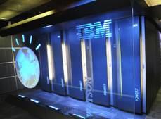



































Bluemix全体像
Webとアプリケーション
Watson
データおよび分析
ビジネス・アナリティクス
ネット
ワーク
API
管理
ランタイム
ロード
バランサ
モバイル
ストレージ
ファイア
ウォール
統合
セキュリティ
お客様データセンター
IBM CONTAINERS
OpenWhisk
モノのインターネット
（IoT）
Bluemix
SoR
DevOps
他社クラウド

Slide 5
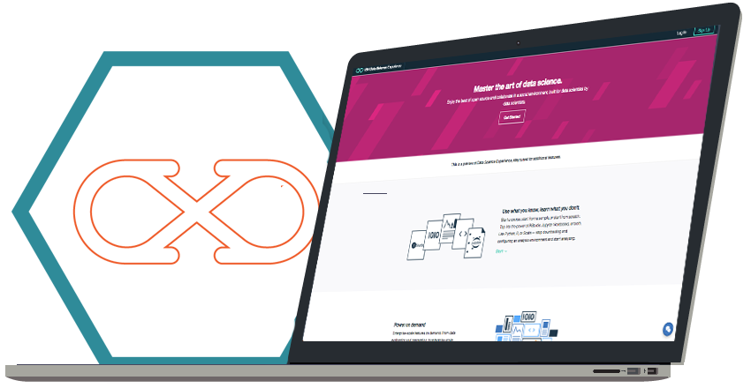

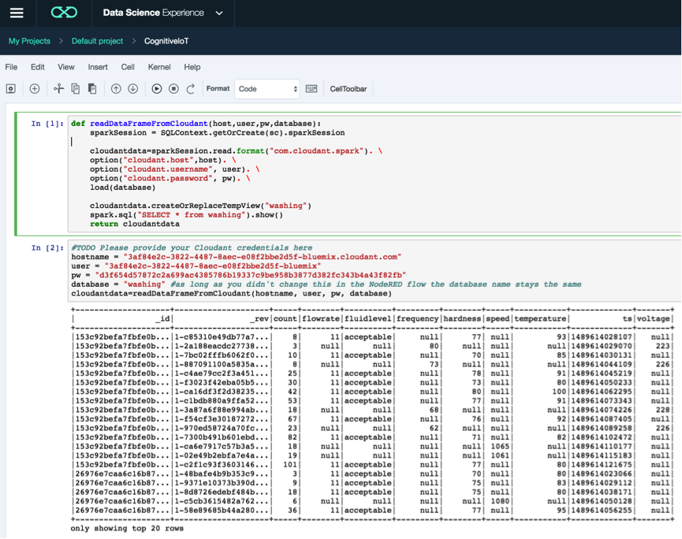
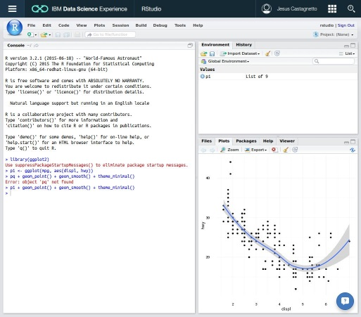






Data Science Experience (DSX)
単一のワークプレースで、Jupyter,Rstudio等の技術者向けツールを提供
オープン・ソースを最大限に活用し、Watson等IBMならではの機能を付加
Data Science Experience (DSX) User Interface
Storage/DB
ライブラリー／解析モデル
Bluemix

Slide 6
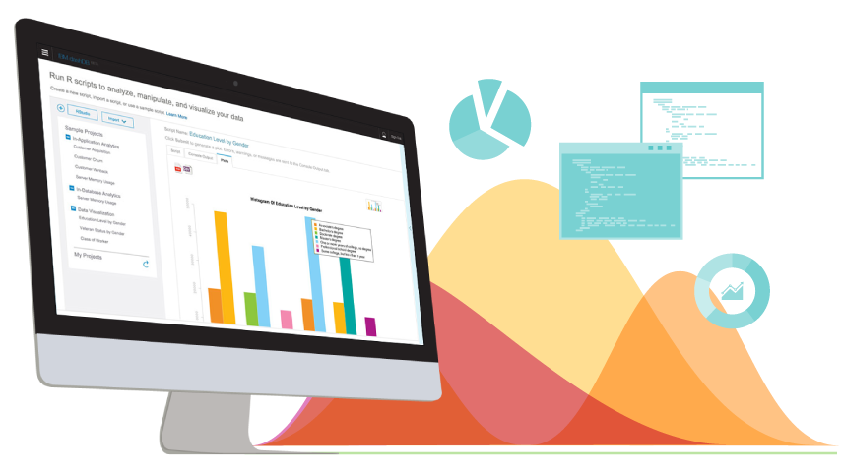
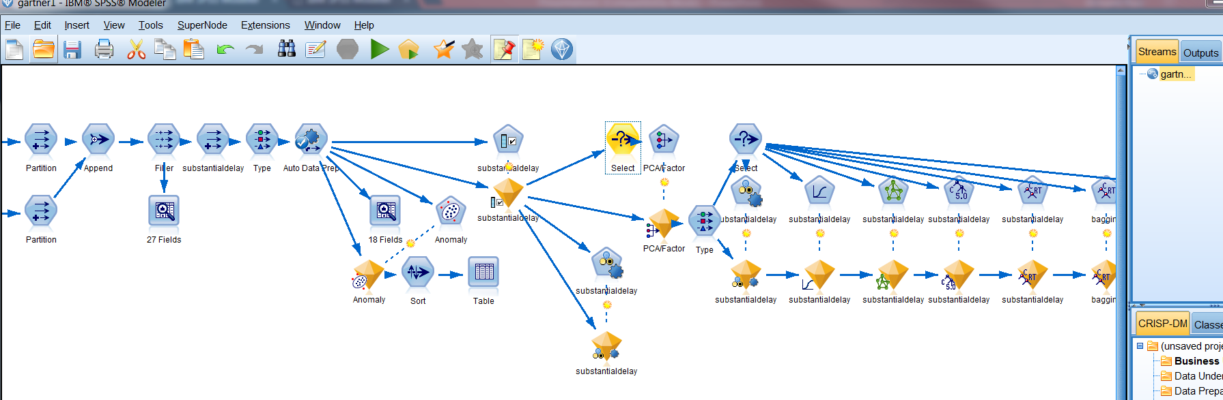

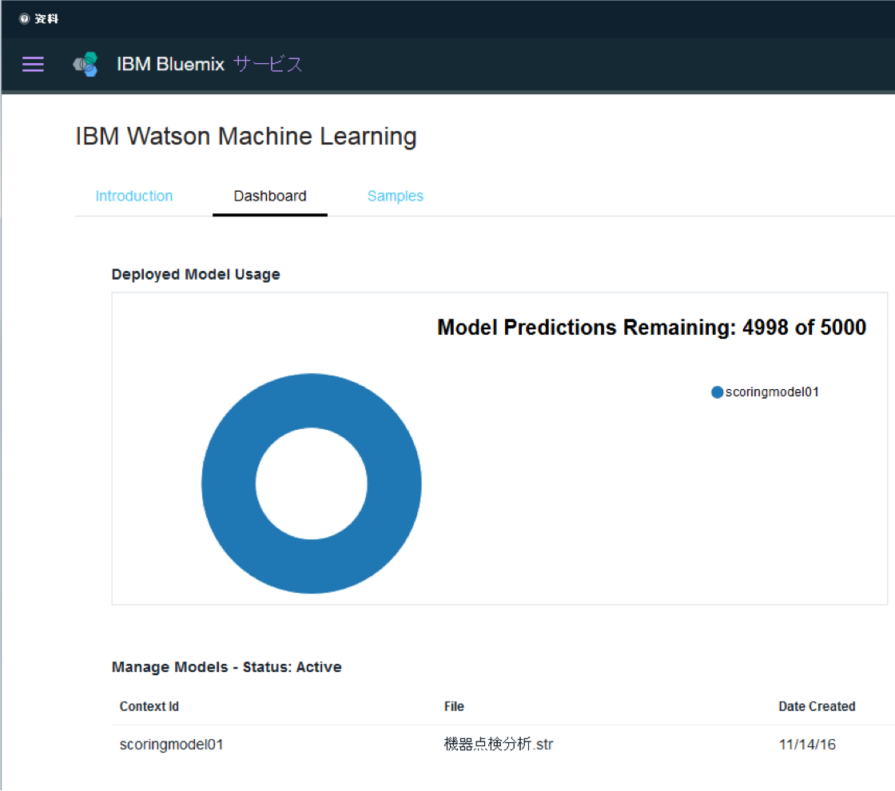
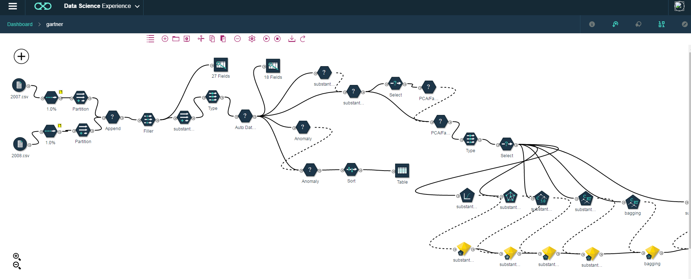

Watson Machine Learning
SPSS ModelerあるいはDSXのフロー作成ツールで作成＆機械学習させたモデル（SPSSフローまたはSpark MLフロー）を、Bluemix上のリアルタイムスコアリングAPIとして公開
技術者が開発した機械学習モデルをアプリケーションに組み込む
デプロイ
API
アプリケーション
SPSSフローモデル
with SPSSモデラー
IBM CONTAINERS
OpenWhisk
デプロイ
SPSSフローモデル or
Spark MLフローモデル
with DSX Flow Tool

Slide 7


柔軟な価格体系
2種類のお支払い方法があります
- 「月次の想定利用料金」と「利用期間」の組み合わせにより合計金額を算出、
- 使用量を事前コミットいただく代わりに、PAYGモデルと比較して割引分が有利
- 月次の最低利用料金は$500 (¥52,500)、利用期間は6ヶ月 or 12ヶ月 or 36ヶ月
- 契約書ベースでのご契約
- PA契約、PA Express契約、IBMクラウド・サービス契約(CSA)を使用
サブスクリプション
使用量・期間を想定した 前払い方式
Pay As You Go
- 基本料金なしの完全従量課金方式
- クレジットカードによる月次決済
- 柔軟な契約、いつでもキャンセル可能
実際に使用した分だけの 後払い方式
- アカウント登録後30日間の無償トライアル - クレジットカード登録不要 - 全てのサービスおよびサポートが利用可能 （2015年10月時点）
環境を継続してご利用いただくには PAYGもしくはサブスクリプションでの ご契約をお願いします
フリートライアル
まずは http://bluemix.net にアクセスして下さい。簡単に始められます。
※フリートライアル期間を過ぎて上記いずれかに移行した後でも、一定制限内なら無料で使えるランタイムやサービスが各種あります。

Slide 8
本日のハンズオンの内容
01. Bluemixのトライアルアカウント作成（未作成の方）
02. 各種インスタンス作成 ※まずNode-REDのインスタンスだけ作成して残りは後回しでもOKです
02-1. Node-REDインスタンス作成
02-2. Watson Visual Recognitionインスタンス作成
02-3. Data Science Experience (DSX)インスタンス作成
03. BluemixのCloud Functions（OpenWhisk）で、Cloudant更新をトリガーとしてアクションを起動する （→ Qiita記事へ移動）
04. Watson Visual Recognitionで画像解析する
05. Node-REDでWatson VRを呼び出すアプリを作成する
06. DSXのjupyter notebookでTensorFlowを動かす

Slide 9
01
Bluemixトライアルアカウント作成

Slide 10
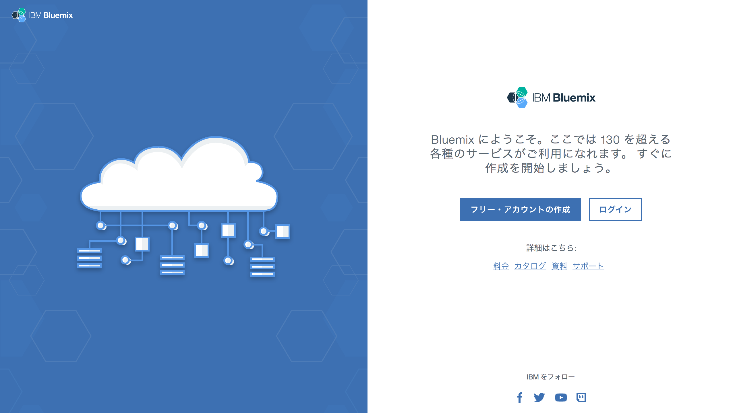
http://bluemix.netにアクセスして、「フリー・アカウントの作成」を選択して下さい

Slide 11
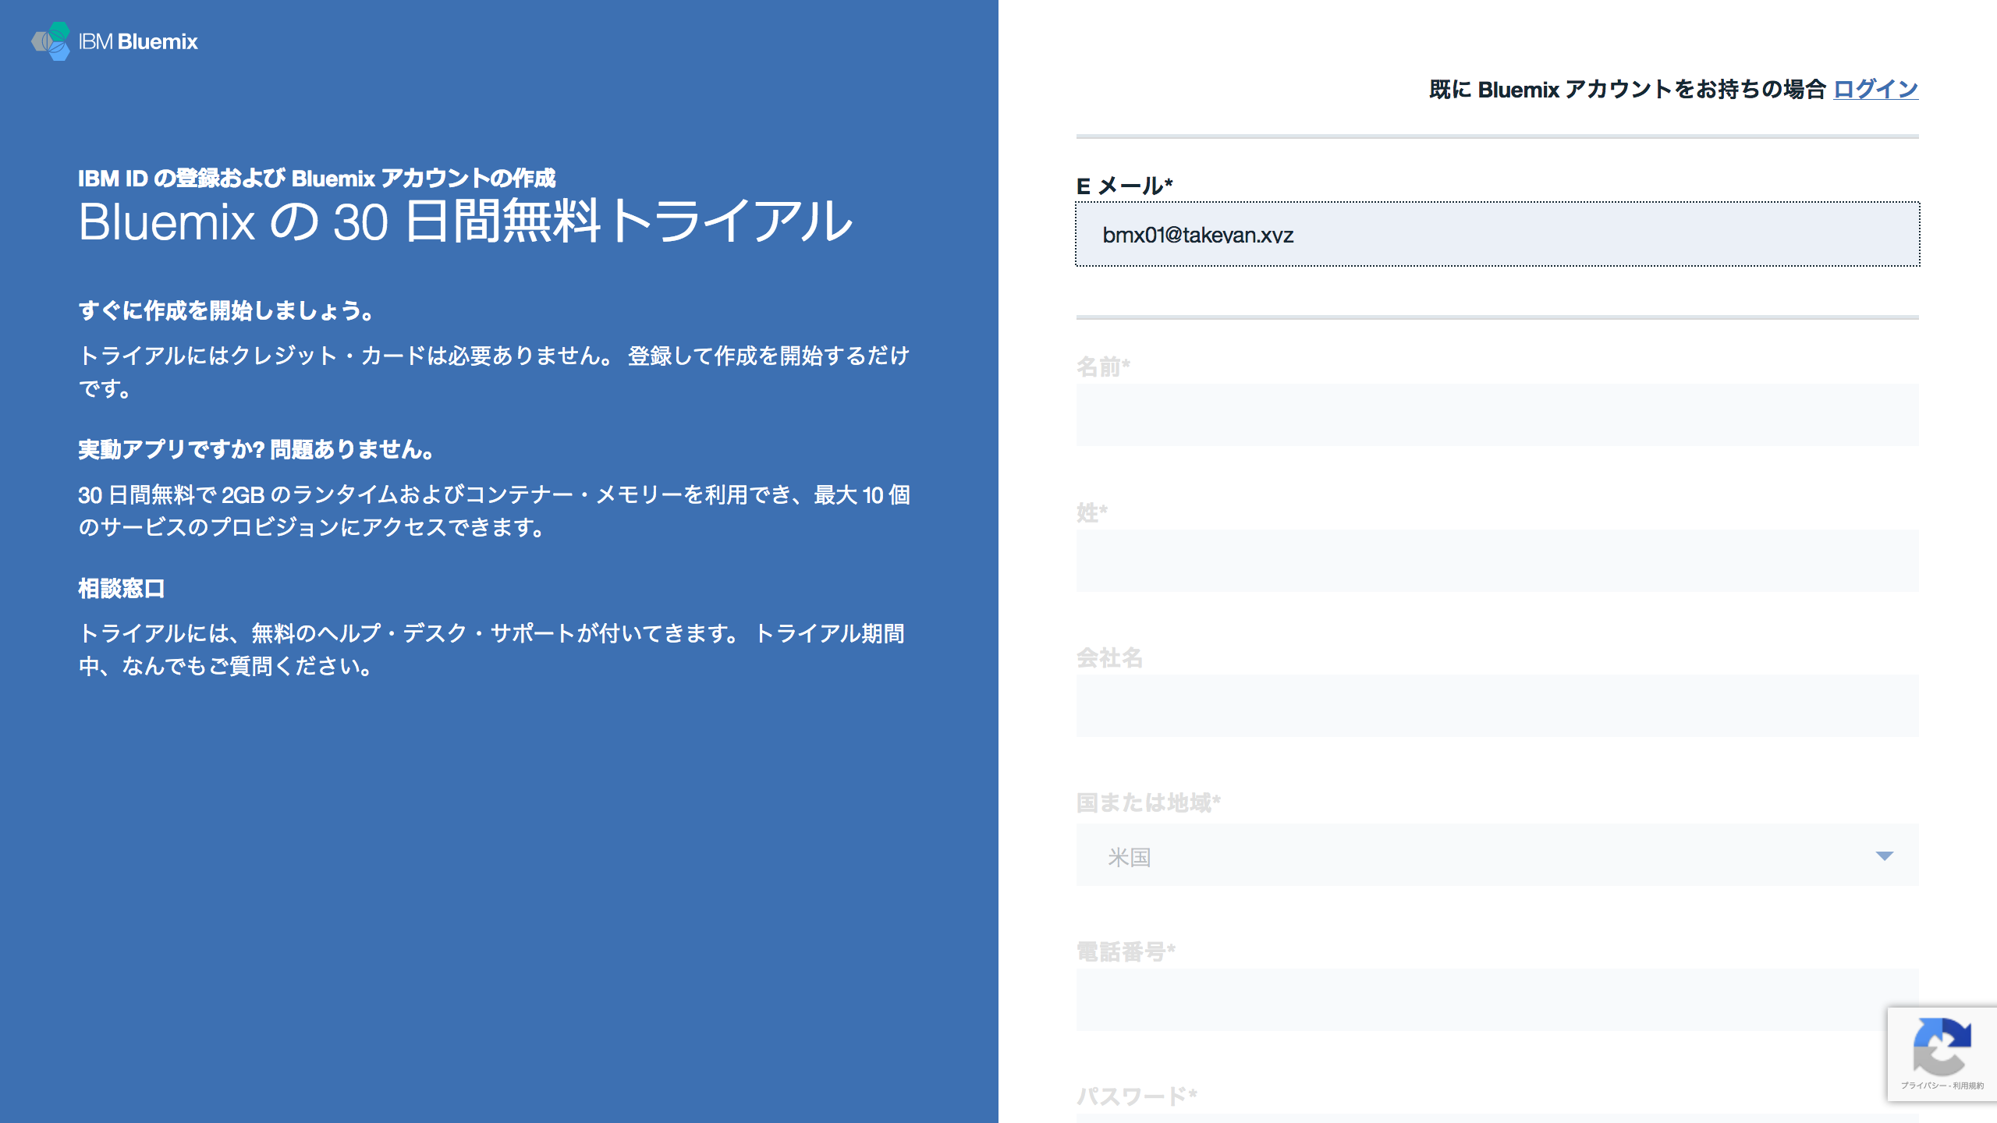
Eメールアドレスを入力します。これがユーザーIDになります。
後ほどこのアドレスにActivationのためのメールが届きます。

Slide 12
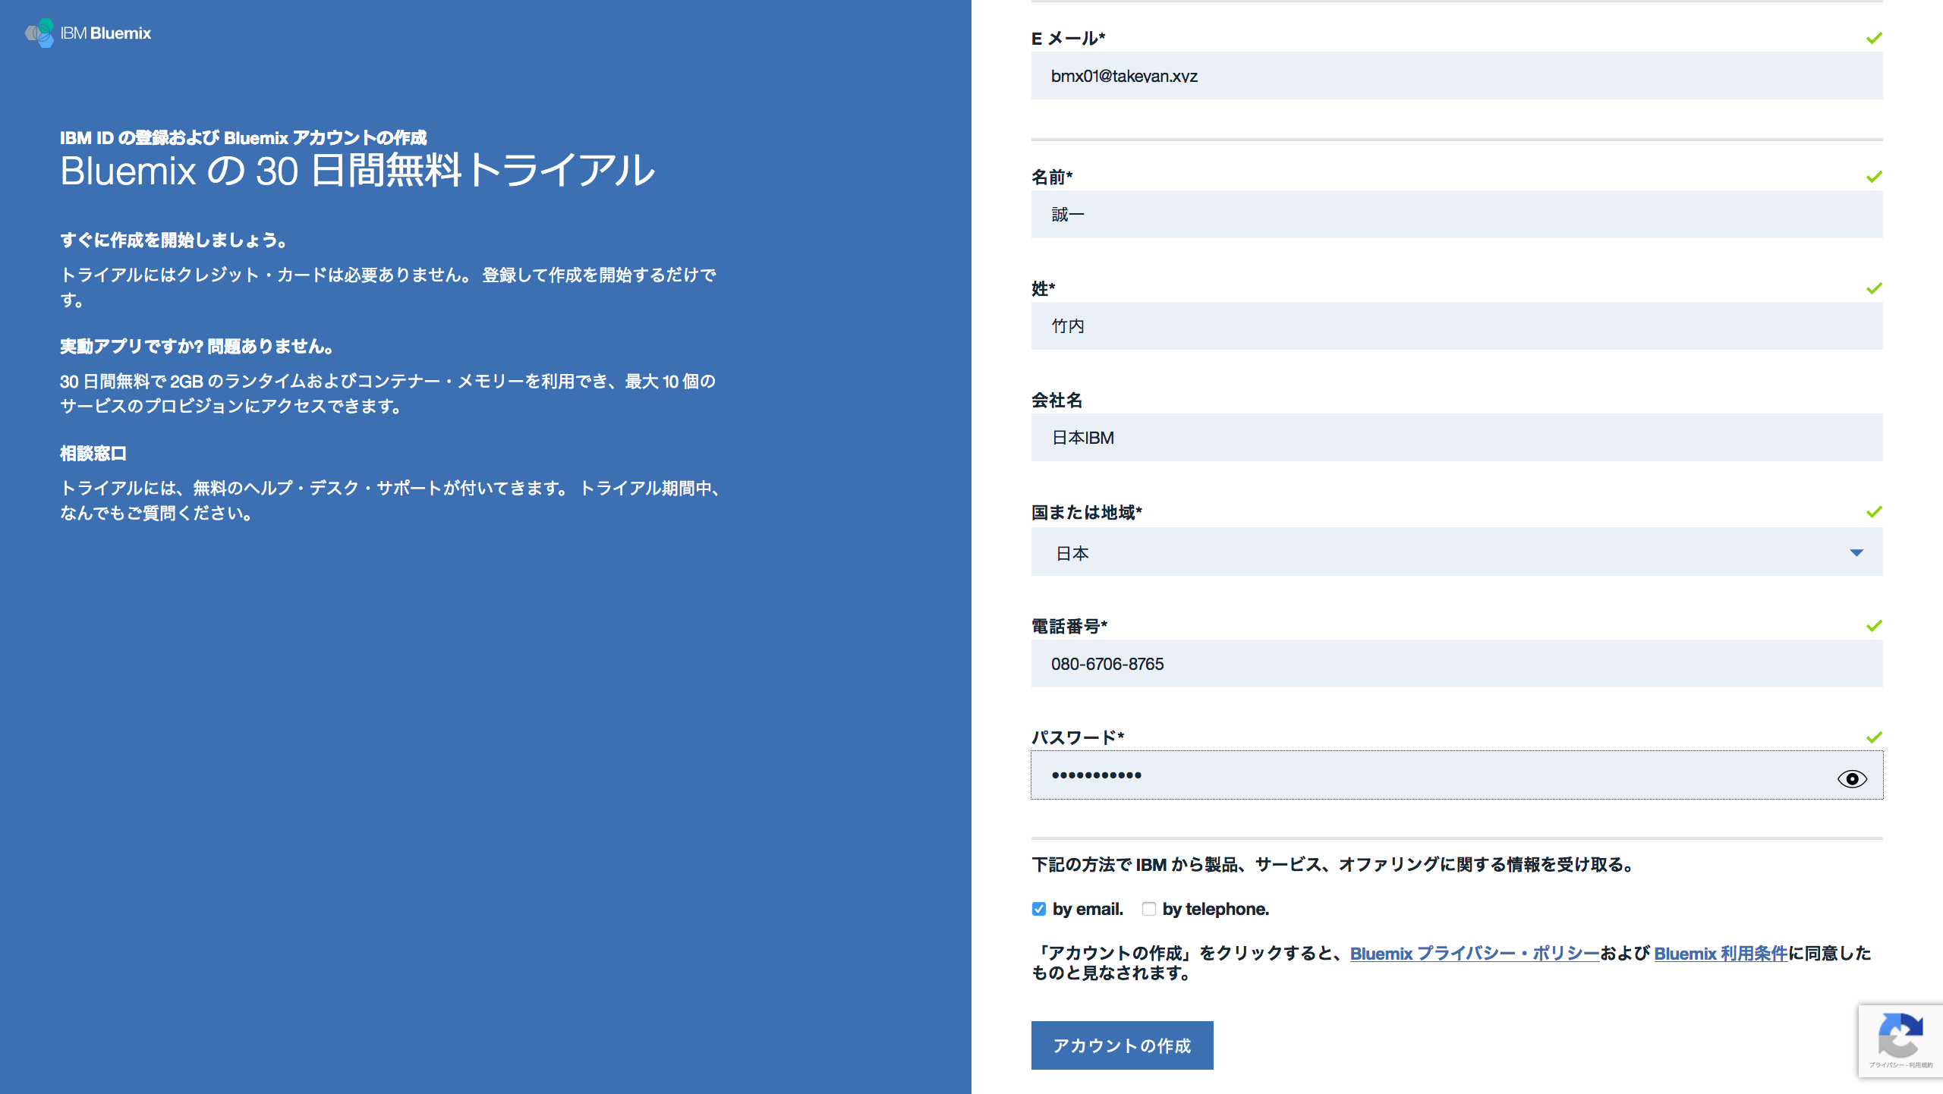
必要事項を記入して、最下段の「アカウントの作成」をクリックします

Slide 13
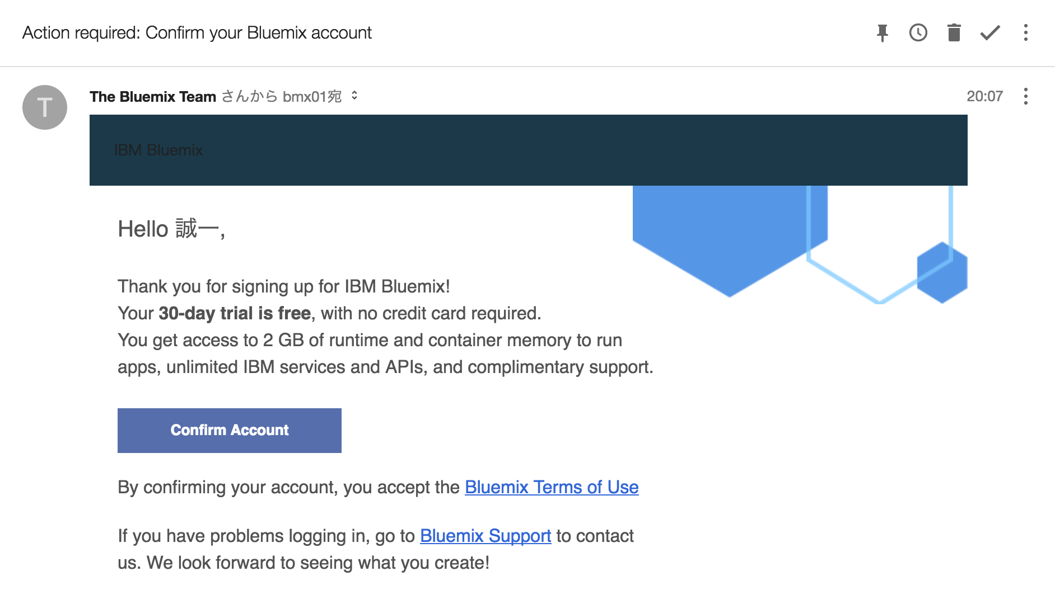
Activationのためのメールがメールアドレスに届きます。
「Confirm Account」をクリックしてActivationします。

Slide 14

「ログイン」をクリックします

Slide 15
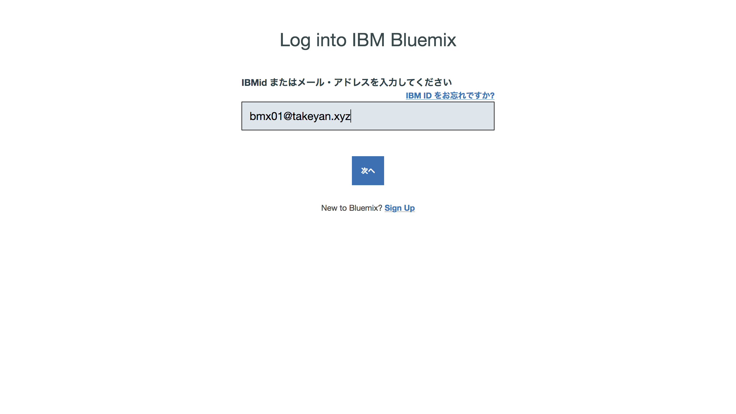
ユーザーID（登録したメールアドレス）を入力して「次へ」

Slide 16
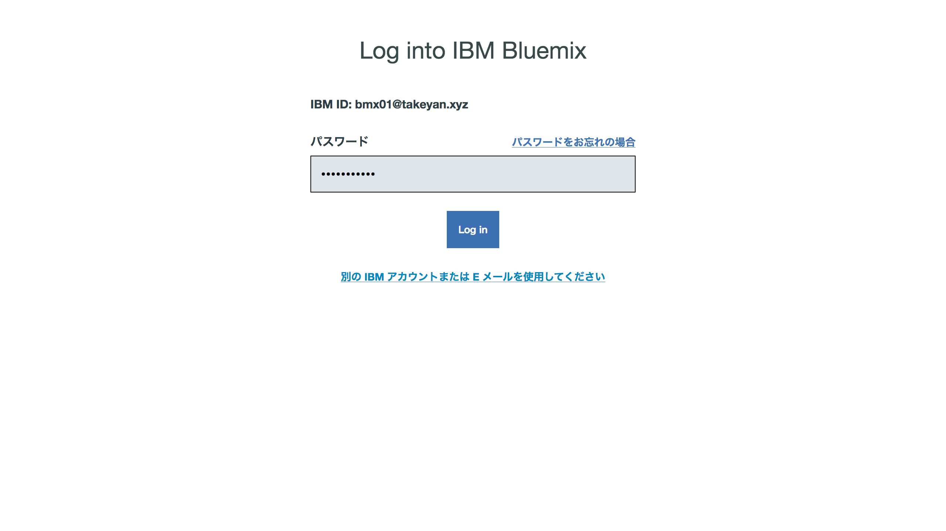
先程設定したパスワードを入力します

Slide 17
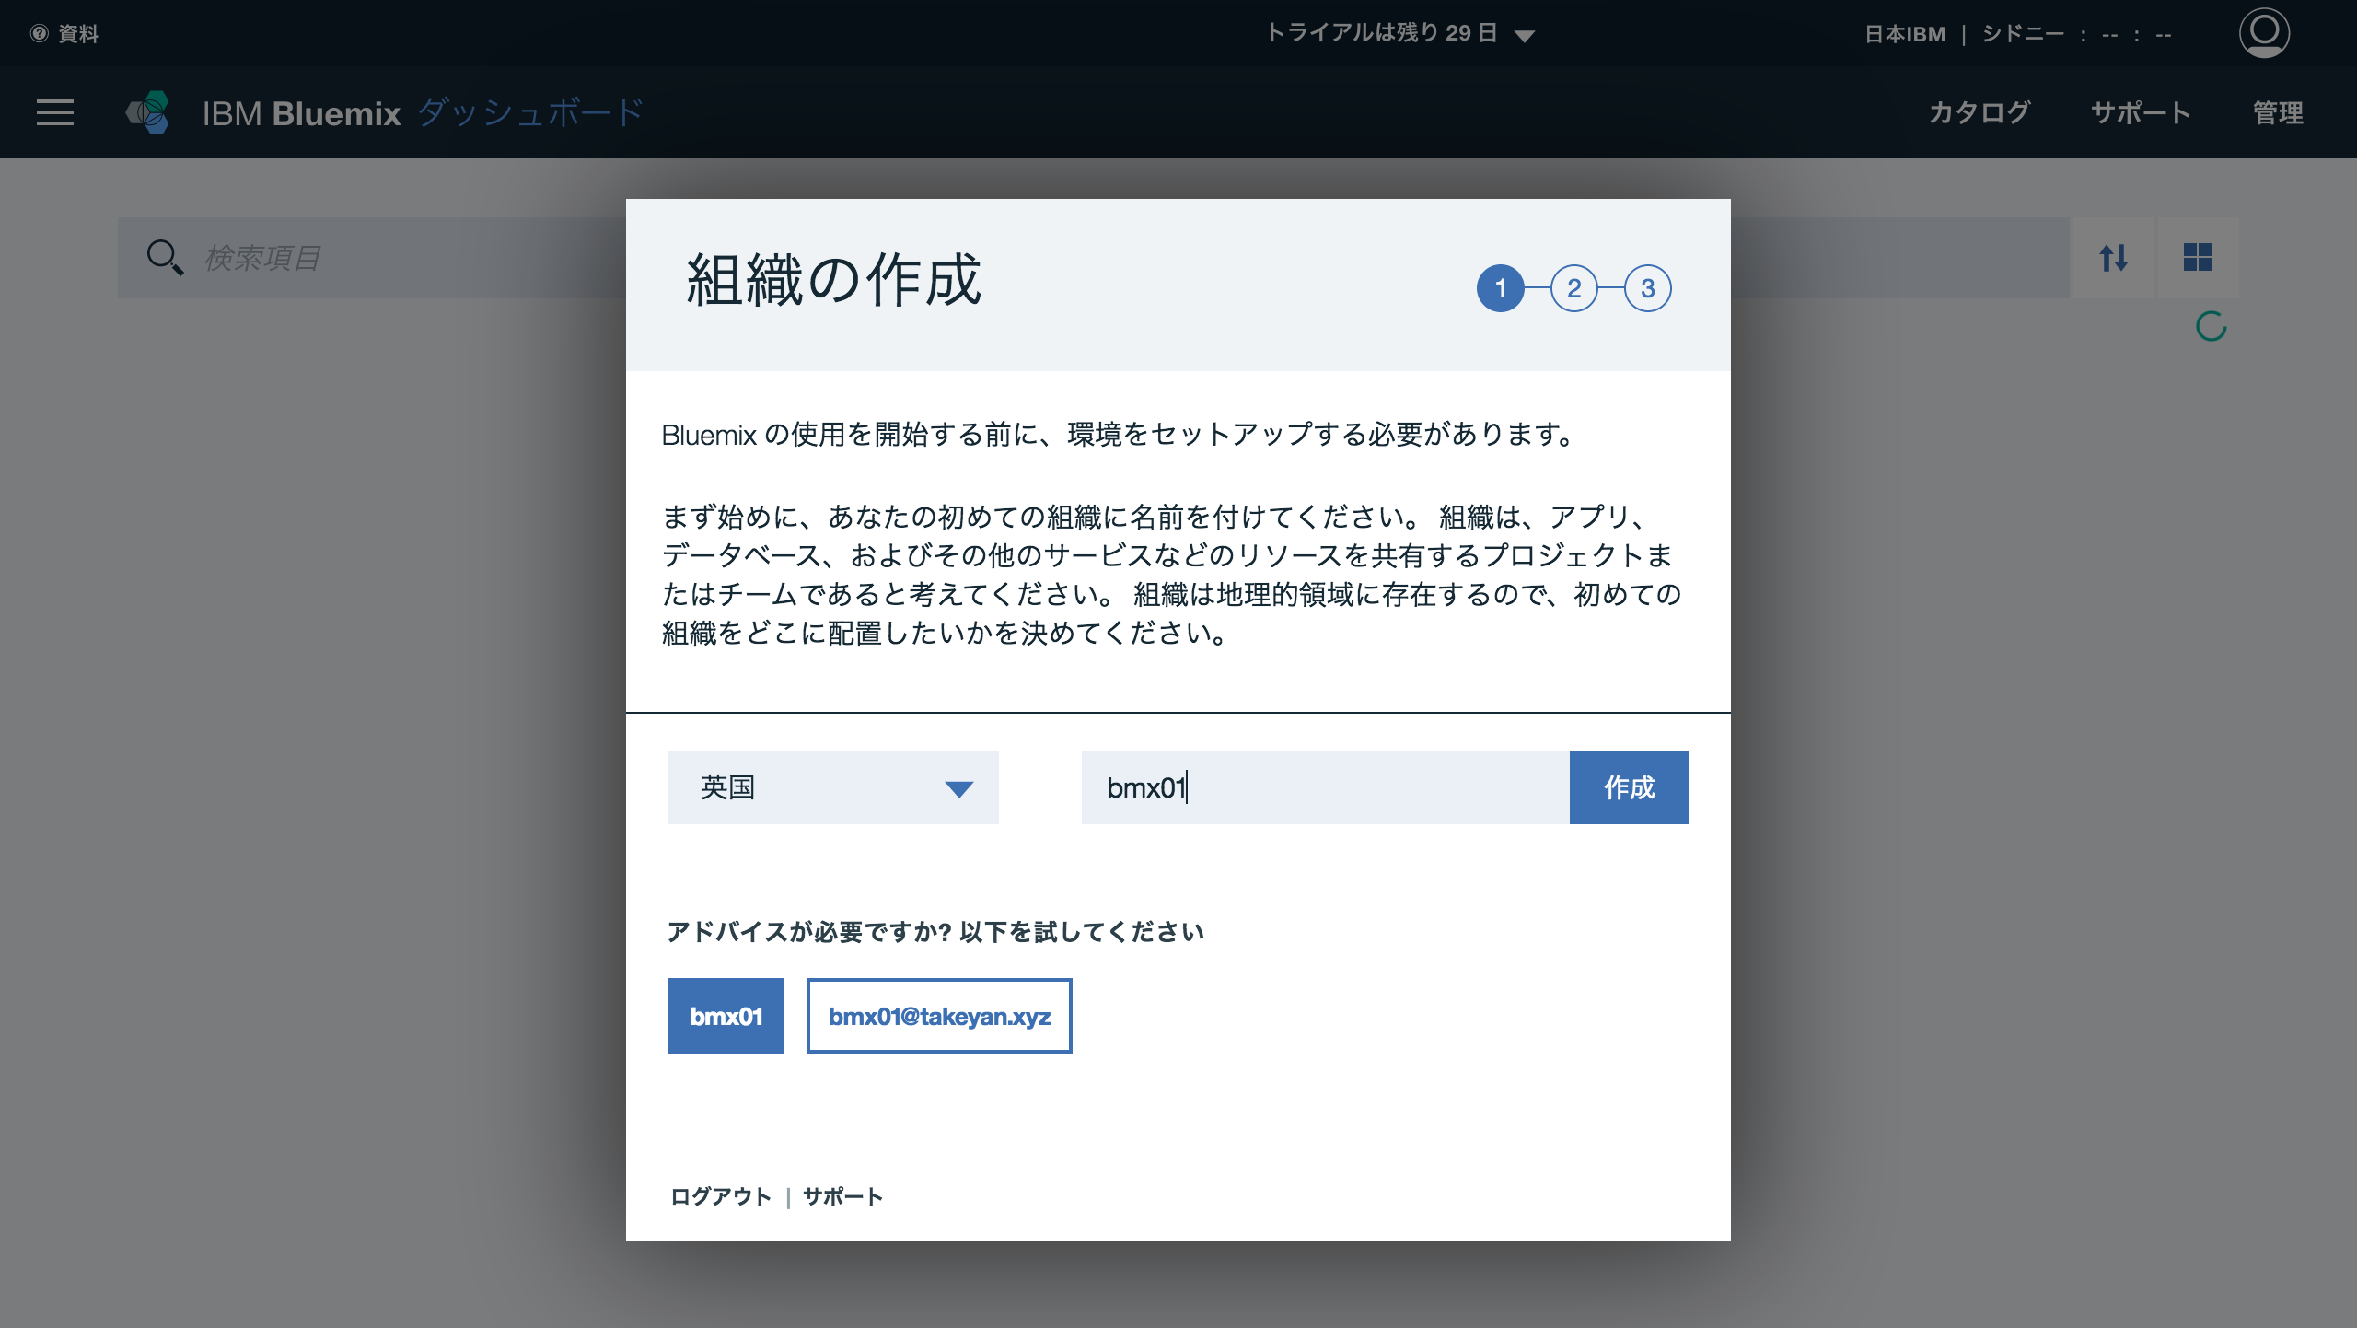
まず左のプルダウンで地域を選択します。この例は英国ですが基本は「米国南部」を選択して下さい。
組織名は下段のアドバイスを選択して下さい。入力が済んだら「作成」をクリック。
この例では英国になっていますが、「米国南部」を選択して下さい

Slide 18
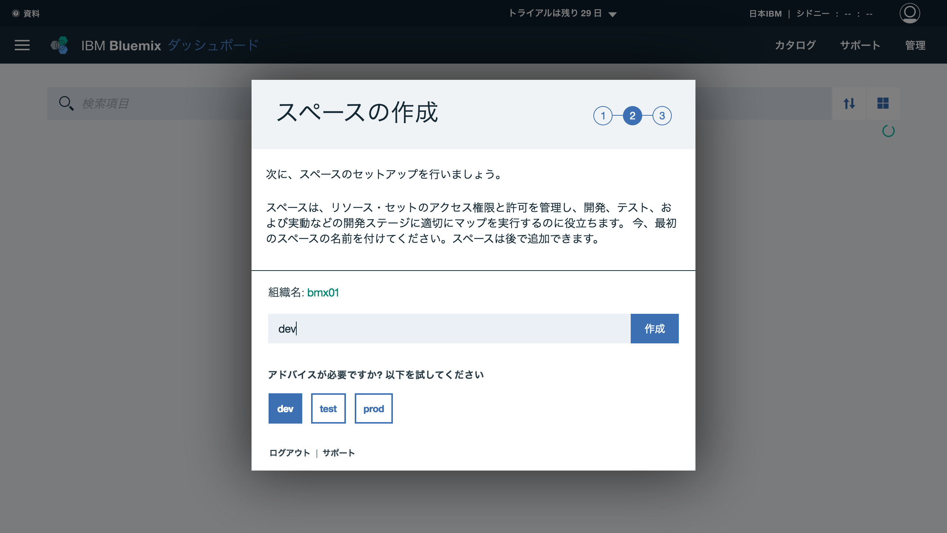
ここもアドバイスから一つ選択して、「作成」をクリックして下さい

Slide 19
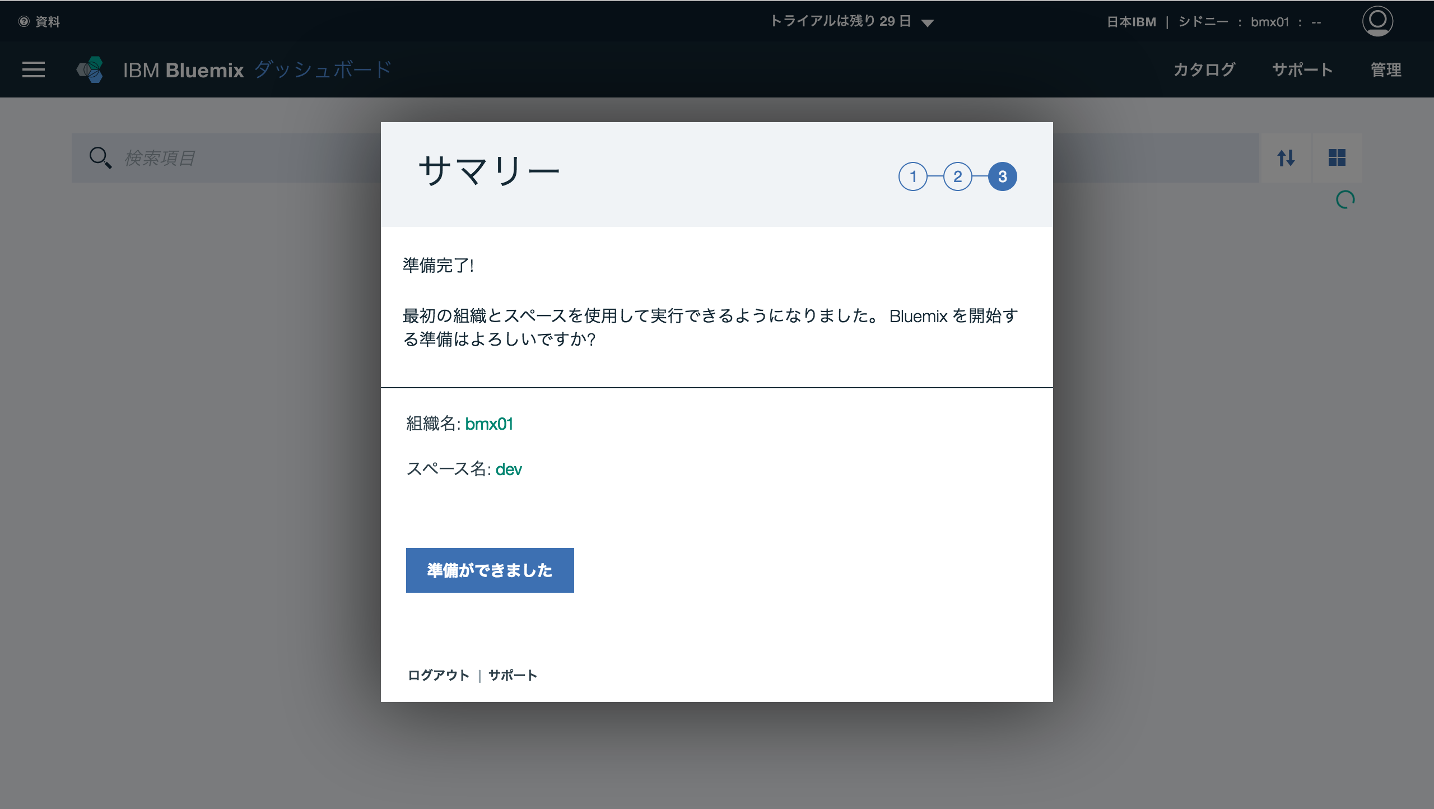
「準備ができました」をクリック

Slide 20
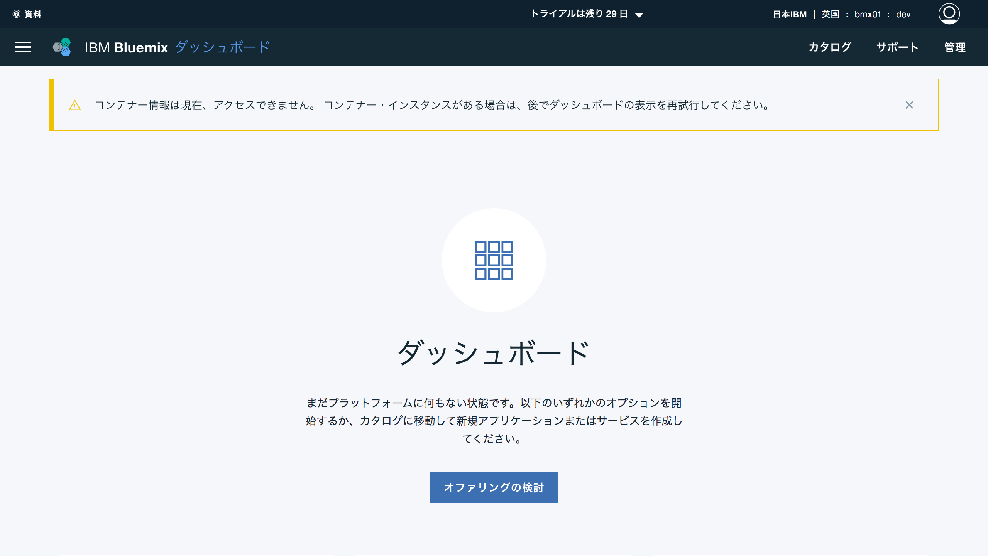
アカウントの作成が完了しました

Slide 21
02
各種インスタンス作成
02-1. Node-RED
02-2. Data Science Experience (DSX)
02-3. Watson Visual Recognition

Slide 22
02-1
Node-REDインスタンス作成

Slide 23
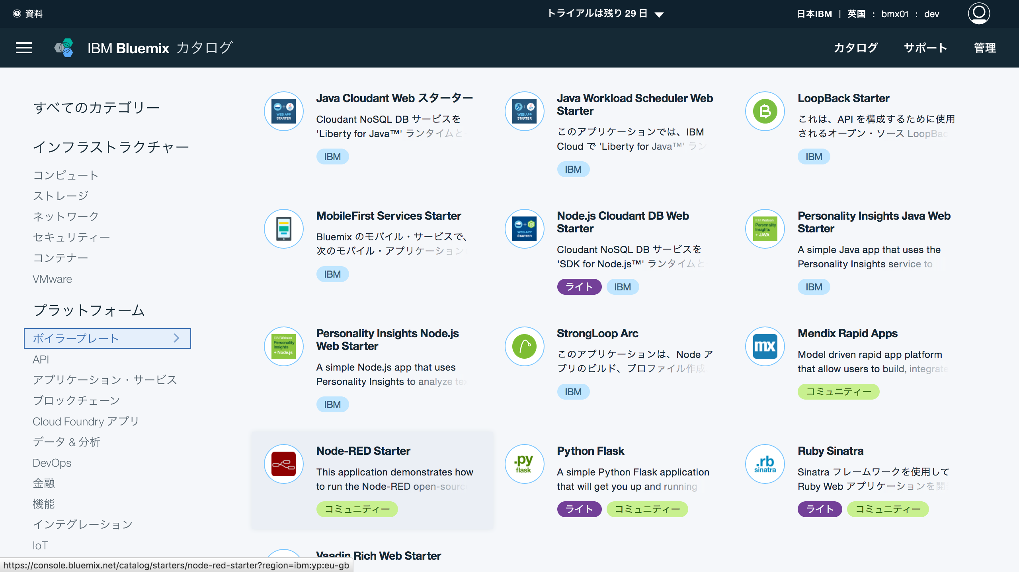
Bluemixポータルをカタログに切り替え、左の列から「ボイラープレート」を選択し、「Node-RED Starter」をクリックします

Slide 24
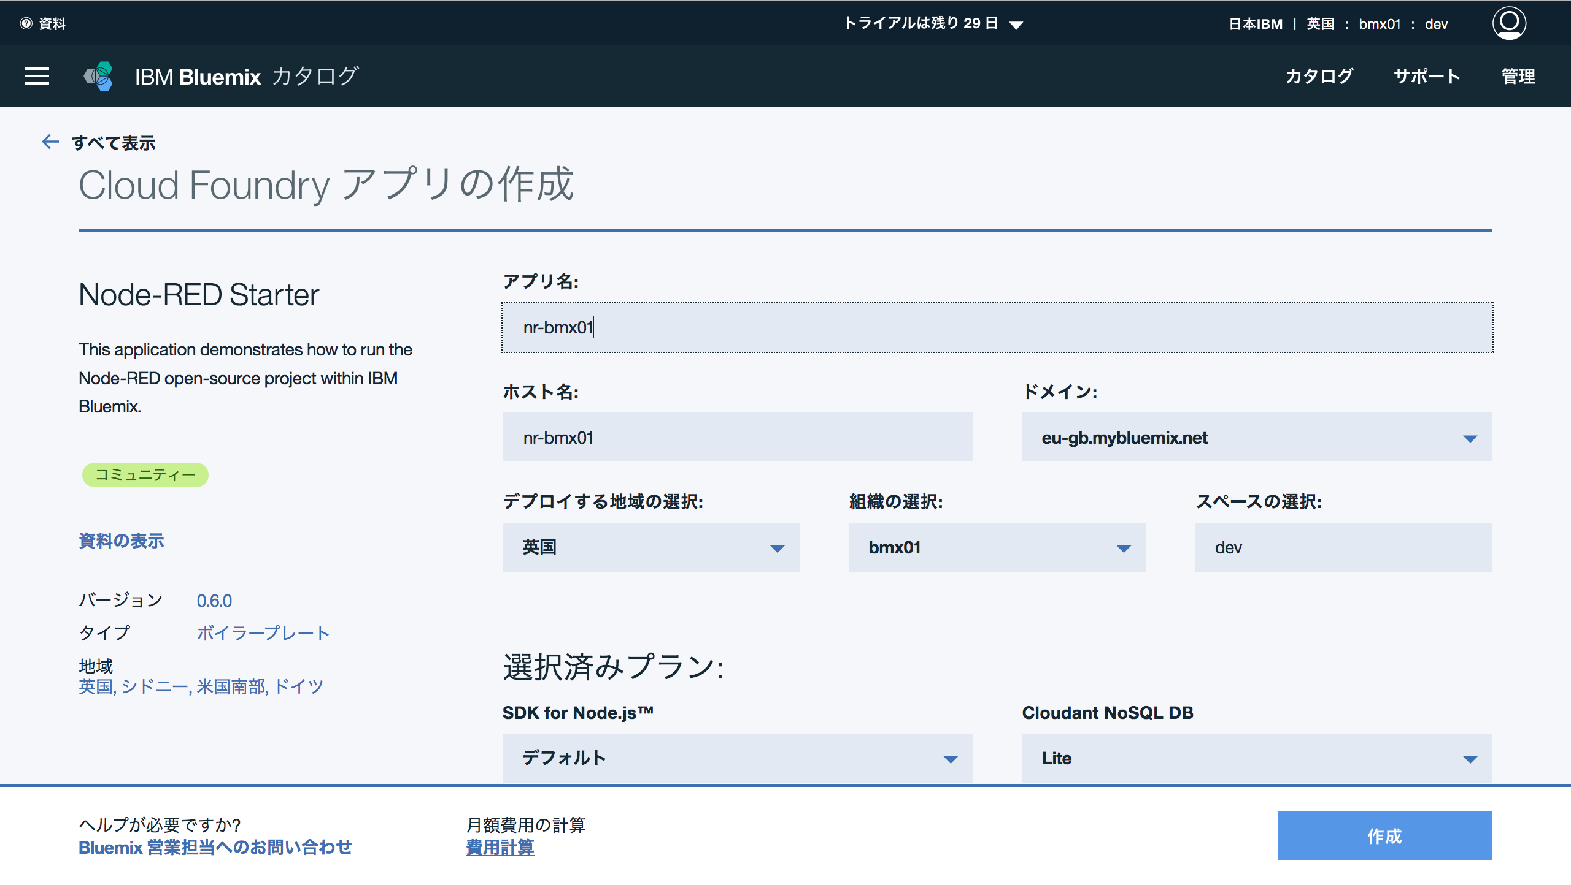
アプリ名を入力します。名前が他の人と被らないように。
アプリ名以外はDefaultでOKです。入力したら「作成」をクリック

Slide 25
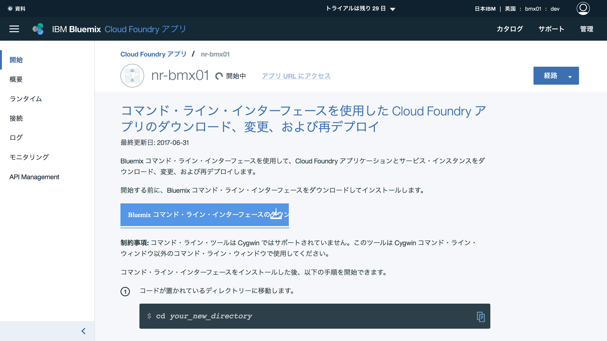
「Node-RED」のインスタンスを作成中です。
「IBM Bluemix」をクリックしてダッシュボードに戻ります。

Slide 26
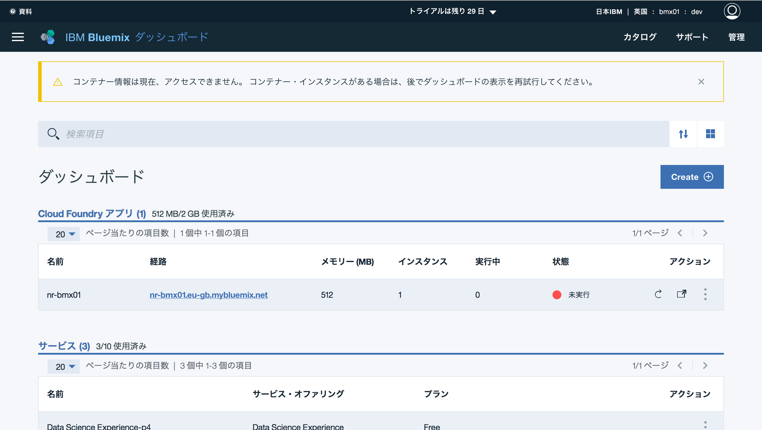

ダッシュボードのCloud Foundryアプリに、Node-REDインスタンスが表示されています。 で表示形式を切り替えられます。
インスタンスの準備が出来るまで数分かかります。準備を待つ間、他のインスタンスのセットアップを進めて下さい。

Slide 27
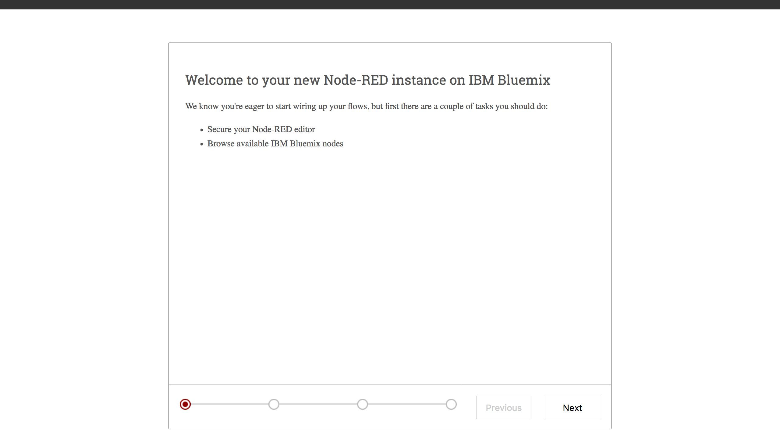
Node-REDのインスタンスの準備ができたら、経路のURLをクリックしてNode-REDの初期設定に進みます。ここでは「Next」をクリックするだけです。

Slide 28
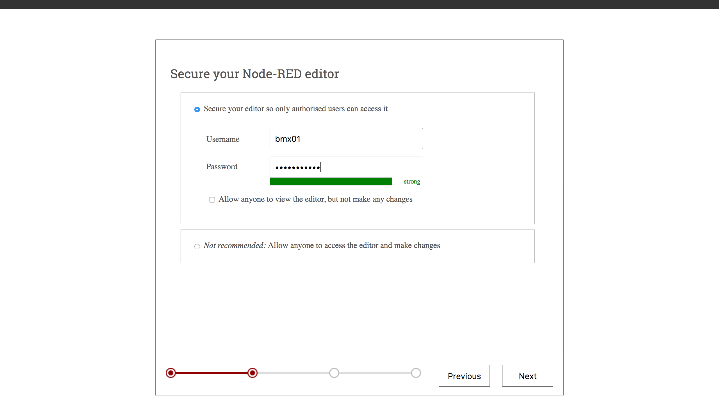
Node-RED用のユーザーID、パスワードを設定します。Bluemixのアカウントとは関係なく、任意の名前で結構です。

Slide 29
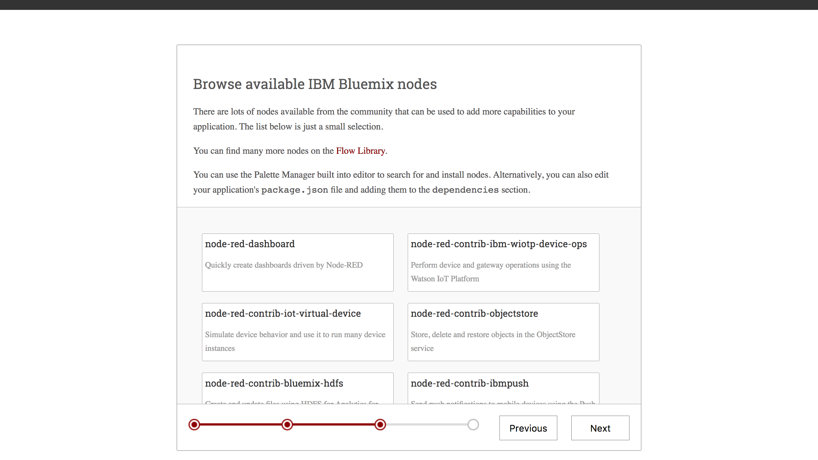
Nextで続行

Slide 30
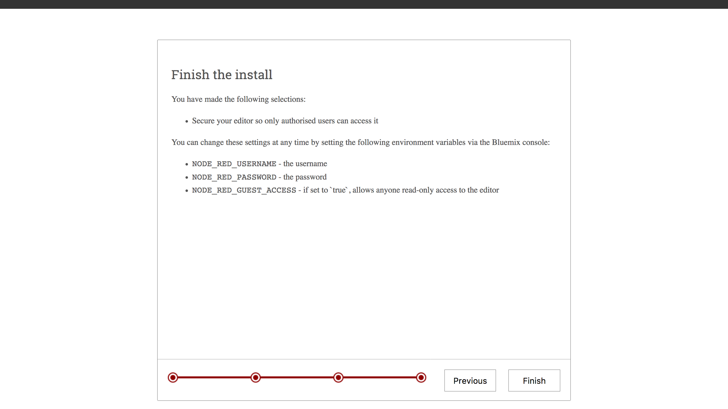
Finishで続行

Slide 31
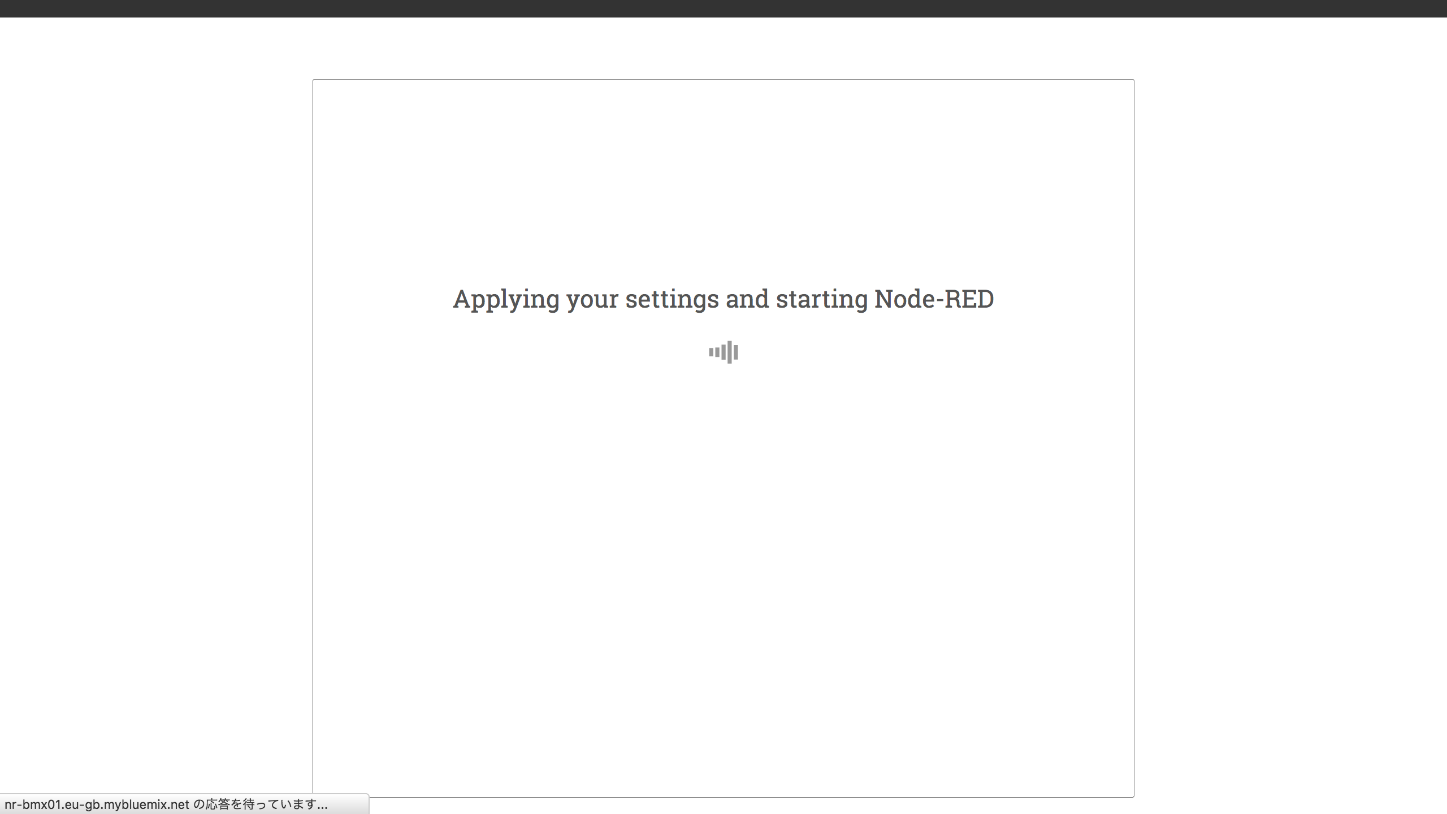

Slide 32
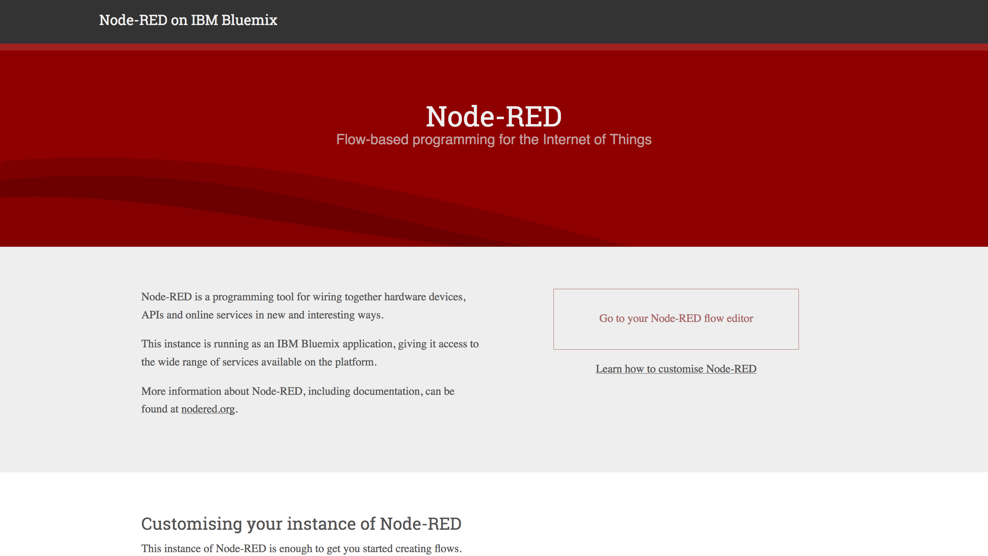
「Go to your Node-RED flow editor」をクリックして続行

Slide 33
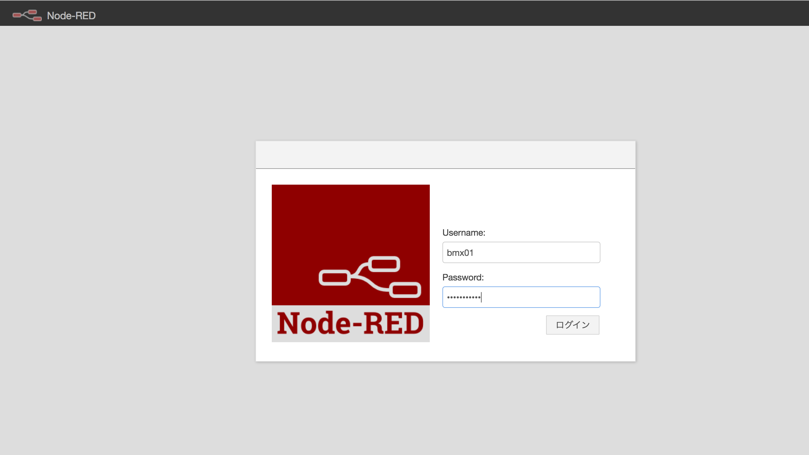
先程設定したユーザーID／パスワードを入力してログインします

Slide 34
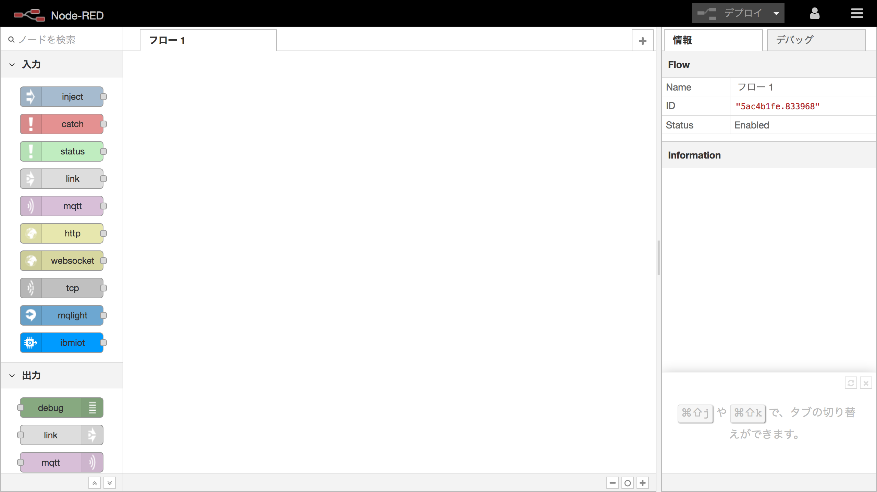
パレットが表示されたらOKです

Slide 35
02-2
Watson Visual Recognitionインスタンス作成

Slide 36
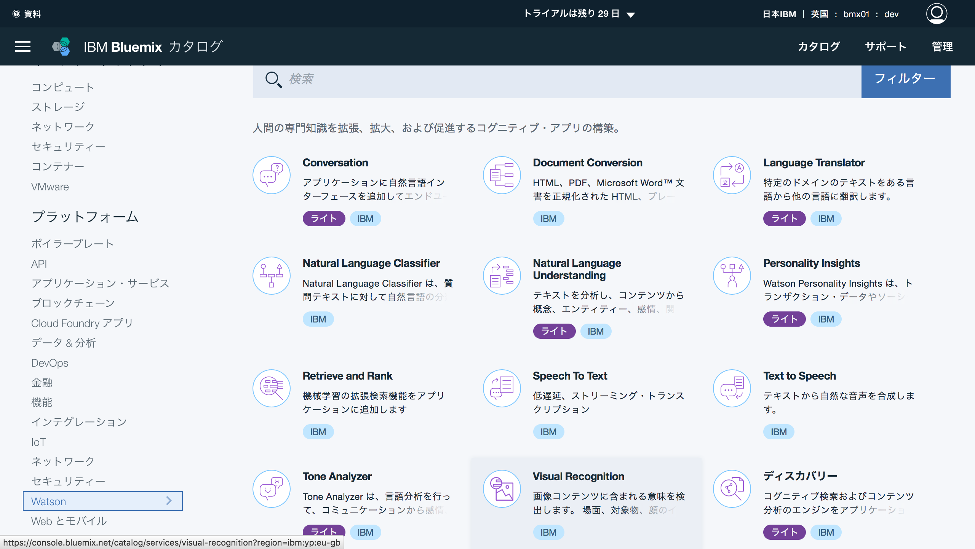
Bluemixポータルをカタログに切り替え、左の列から「Watson」を選択し、「Data Science Experience」をクリックします

Slide 37
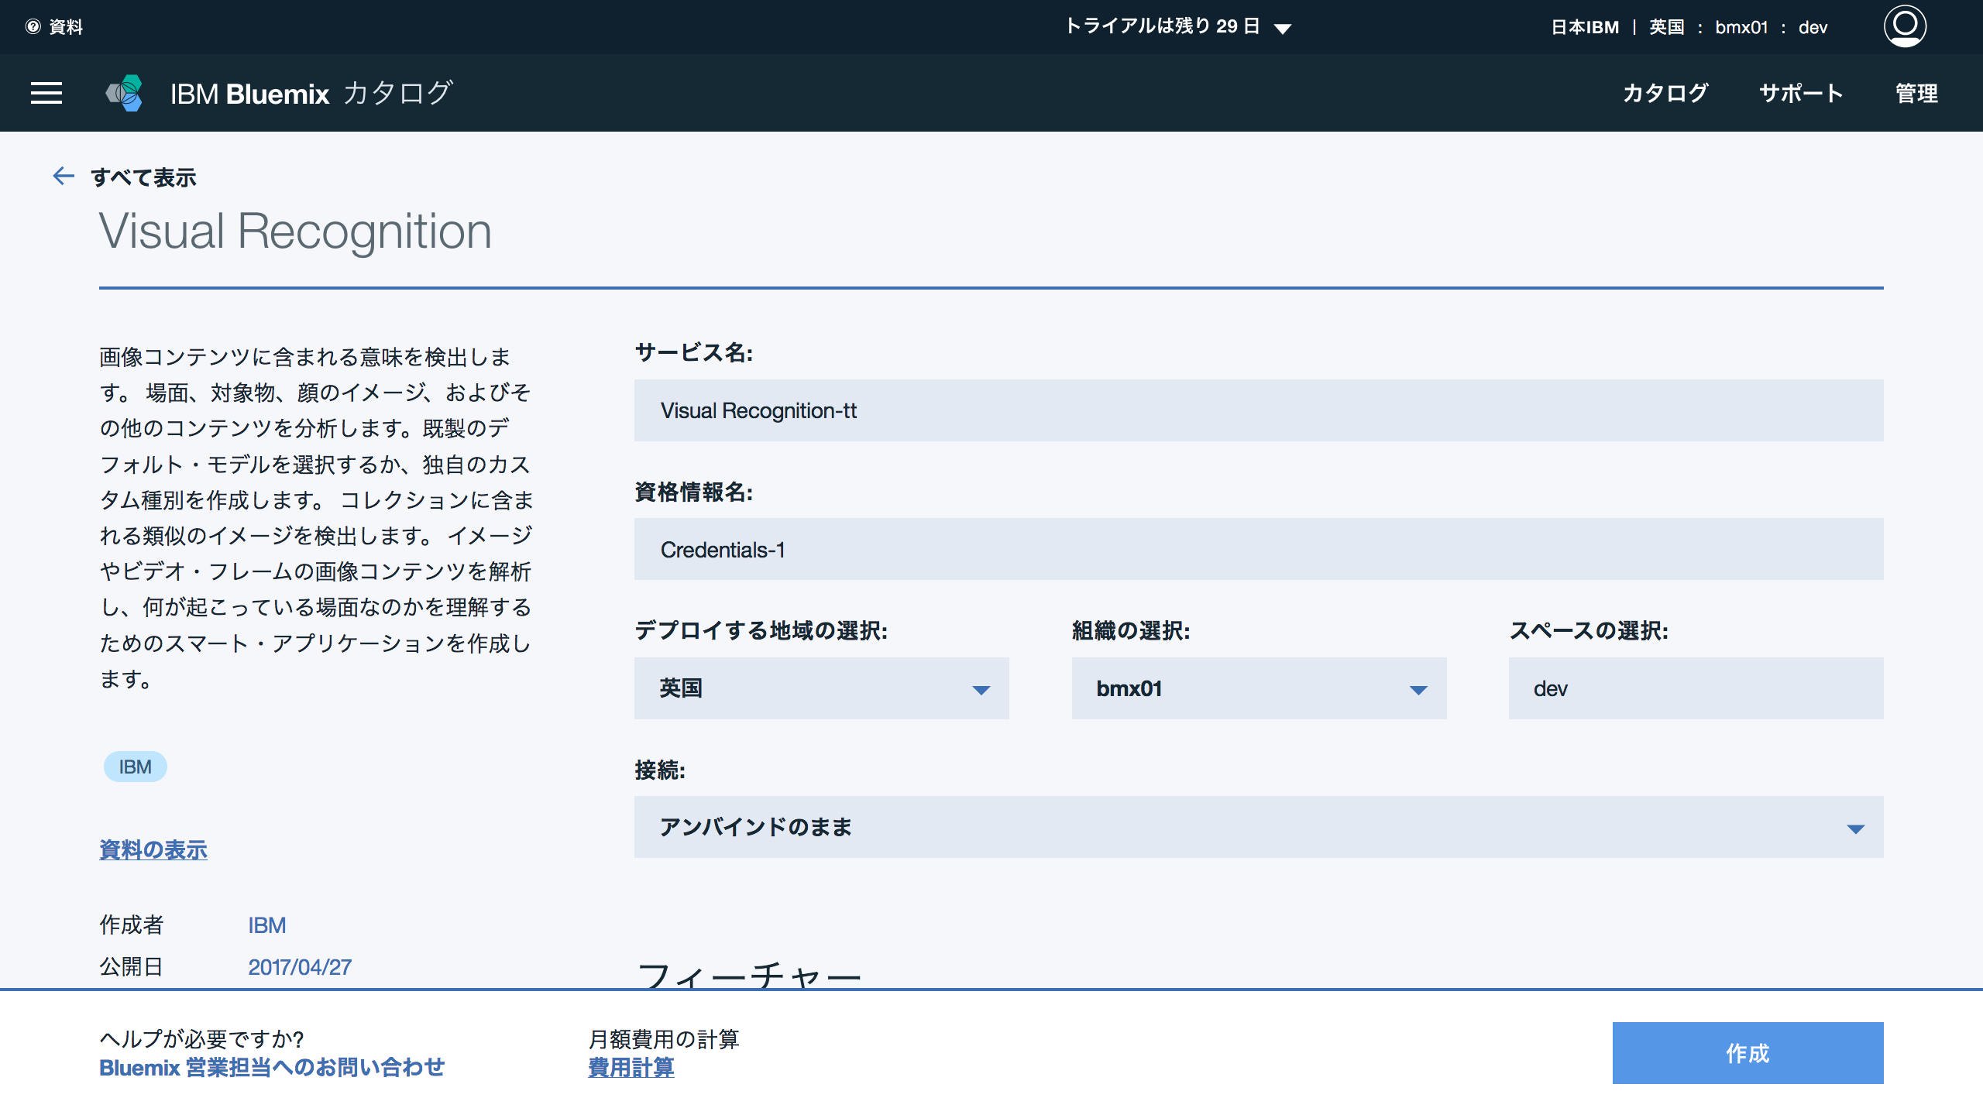
Defaultのまま「作成」をクリック

Slide 38
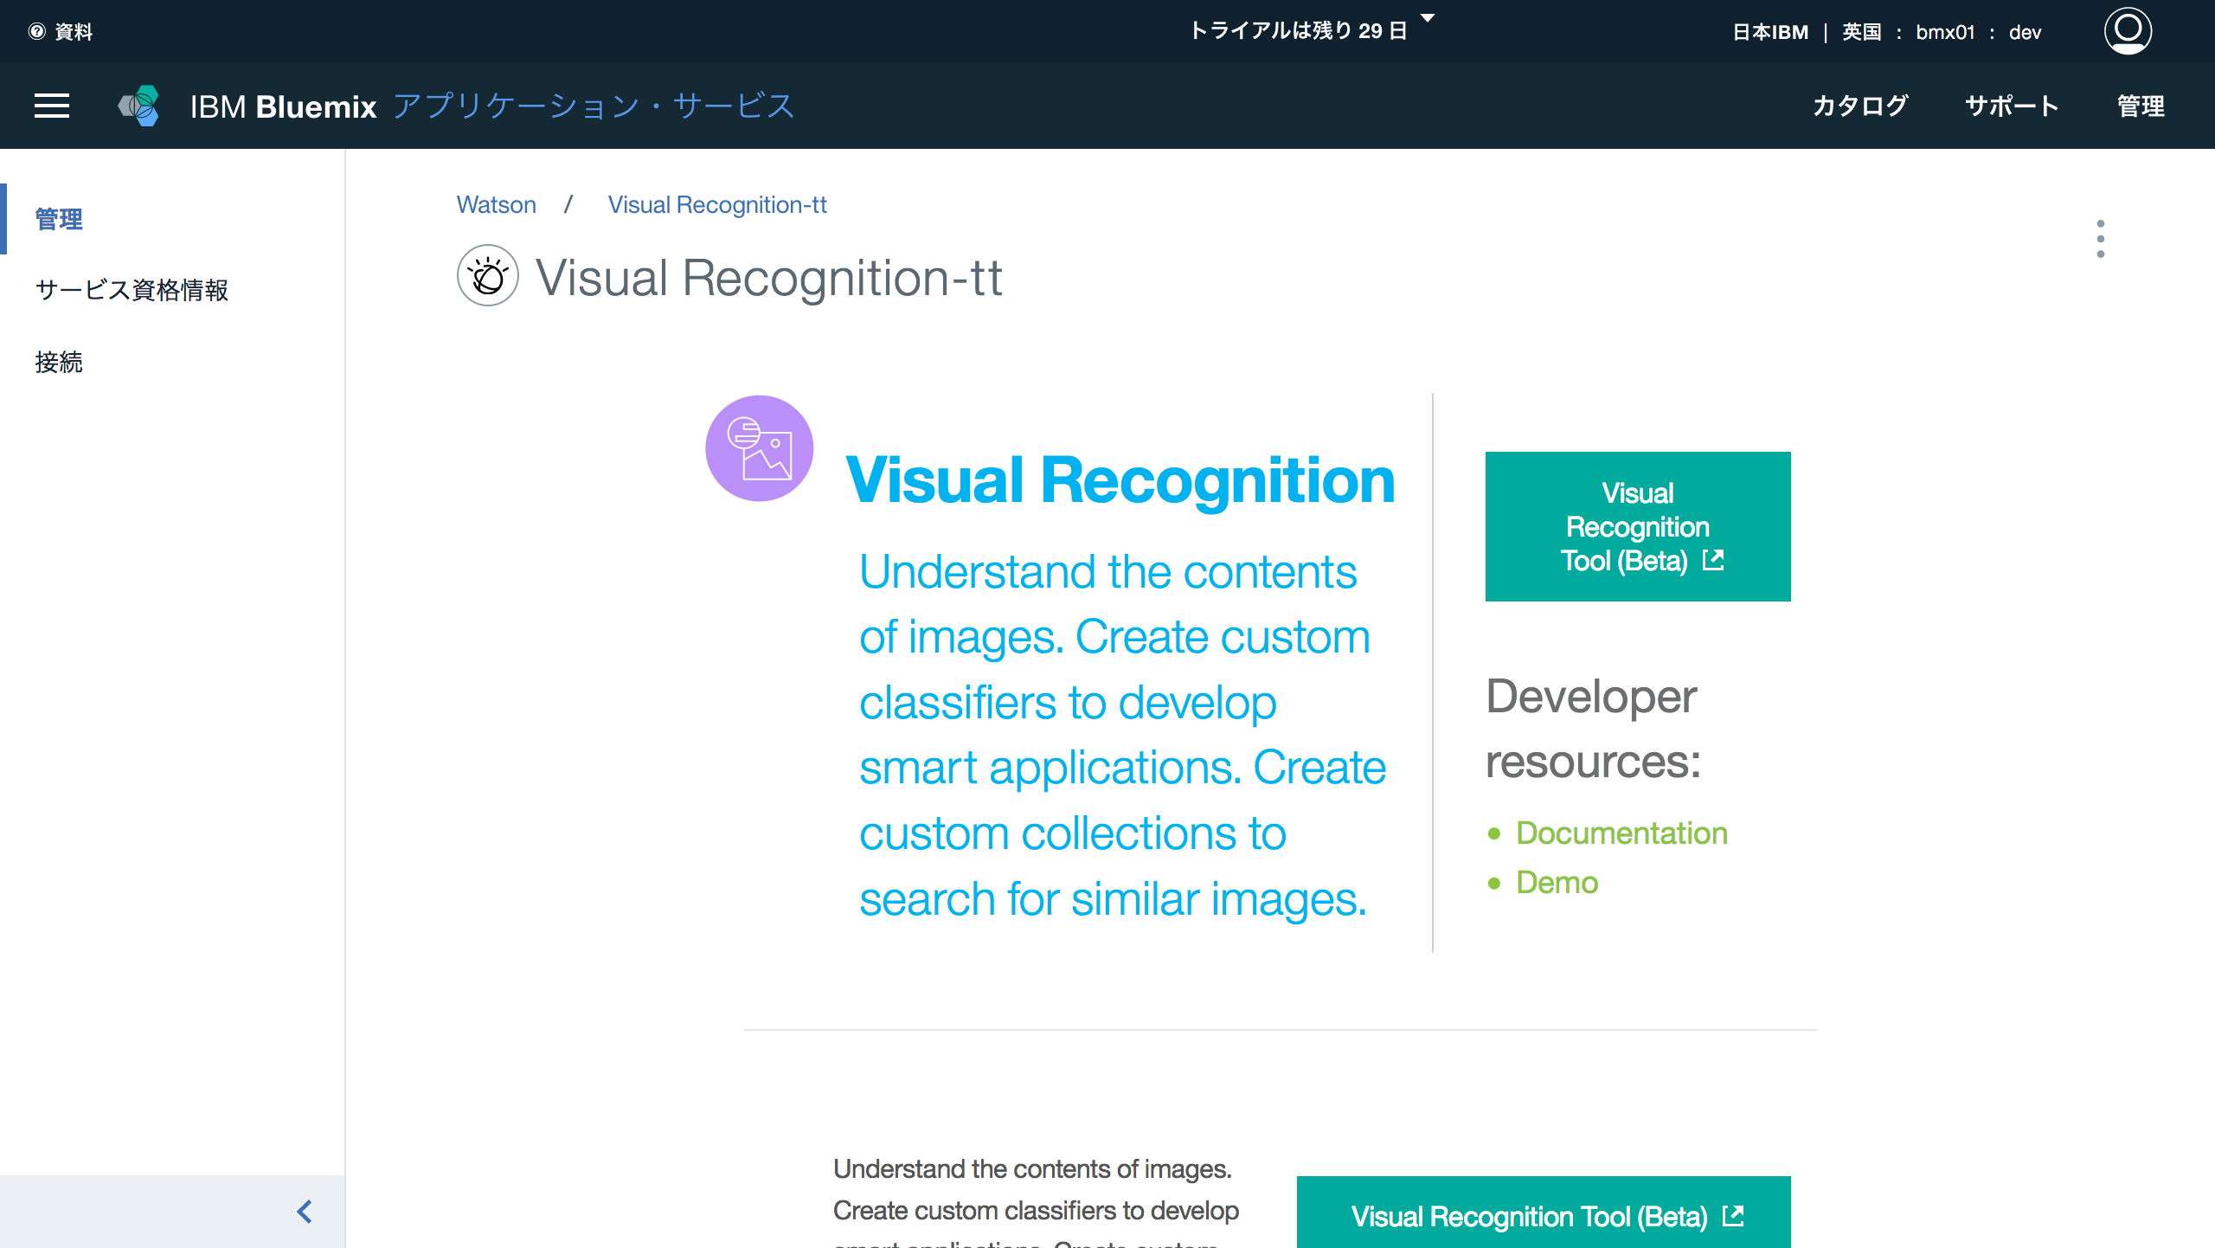
インスタンスが作成されました

Slide 39
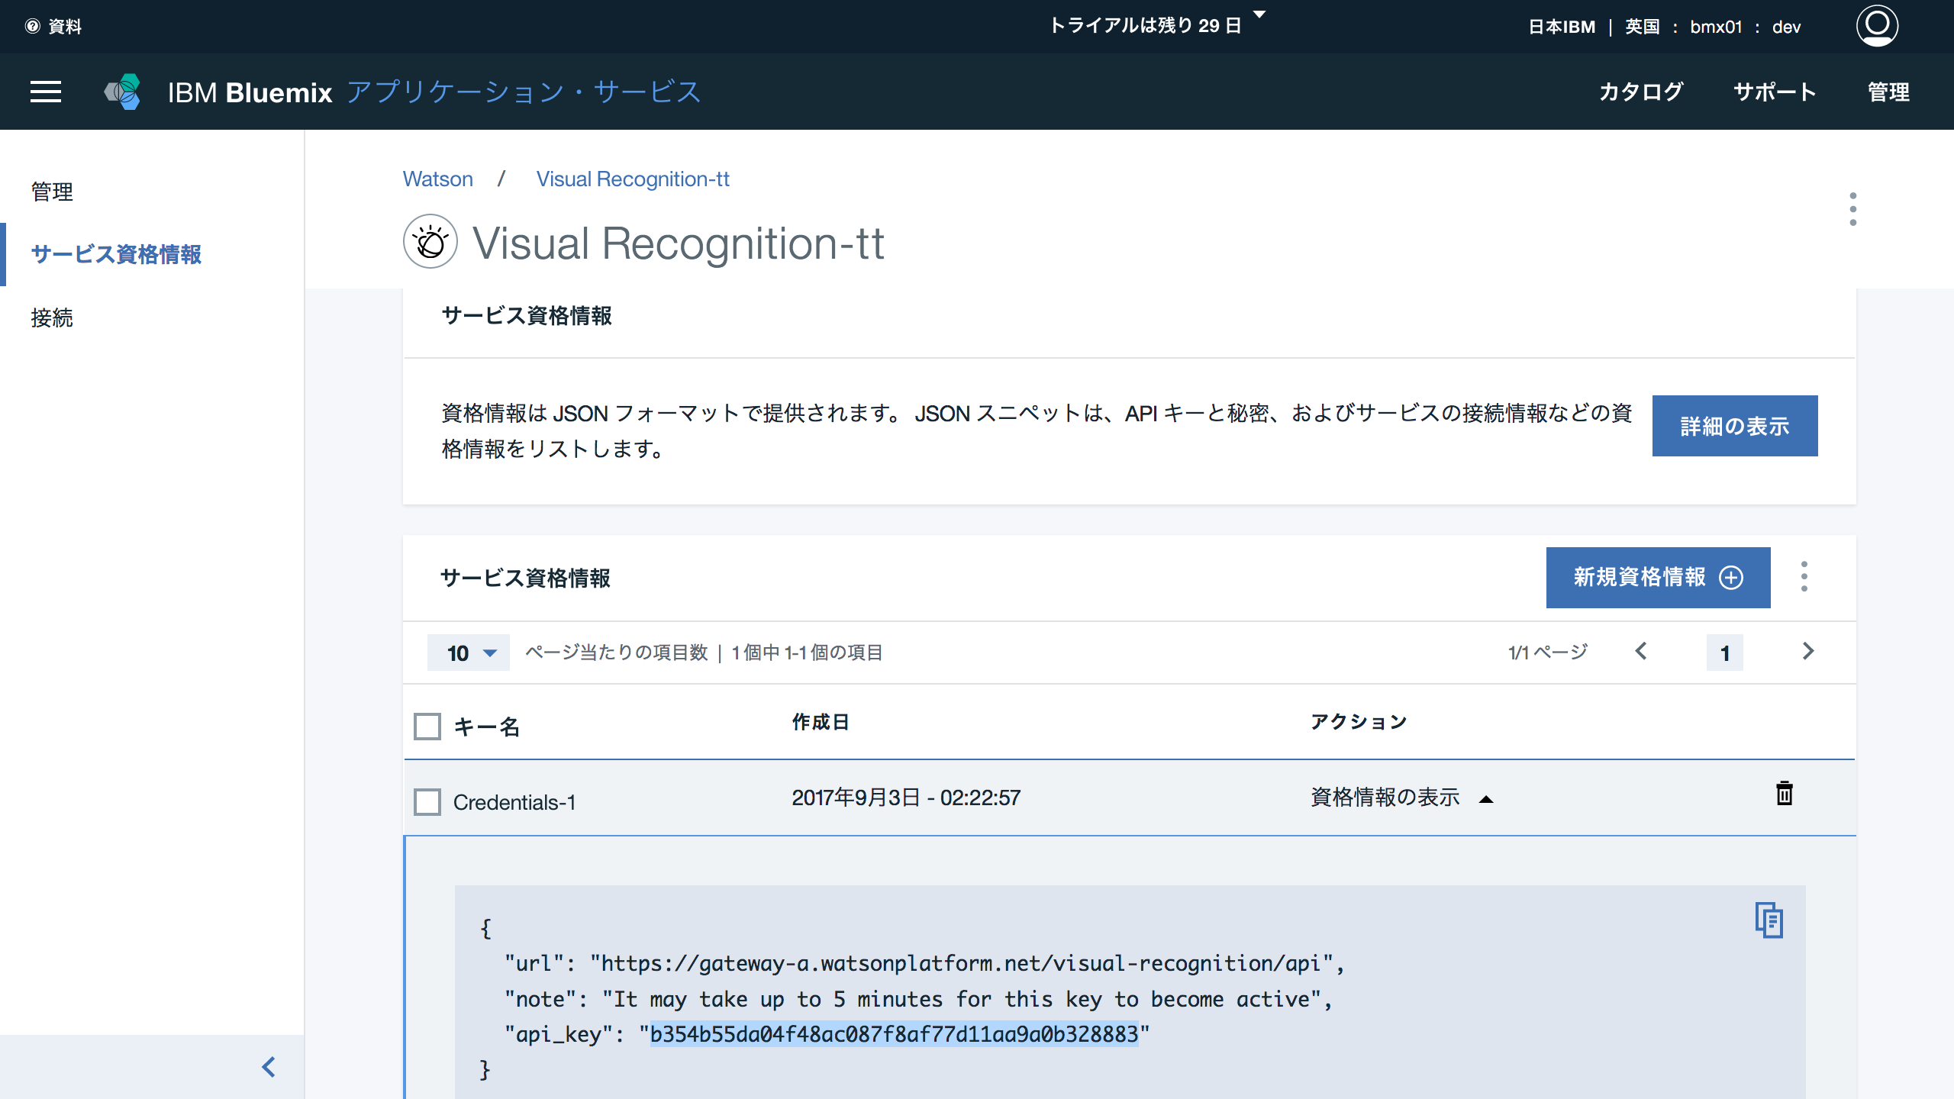
サービス資格情報の画面で、api_keyの値を確認します。
後ほど使うので、メモアプリ等にコピペしておいて下さい。

Slide 40
02-3
Data Science Experience設定

Slide 41
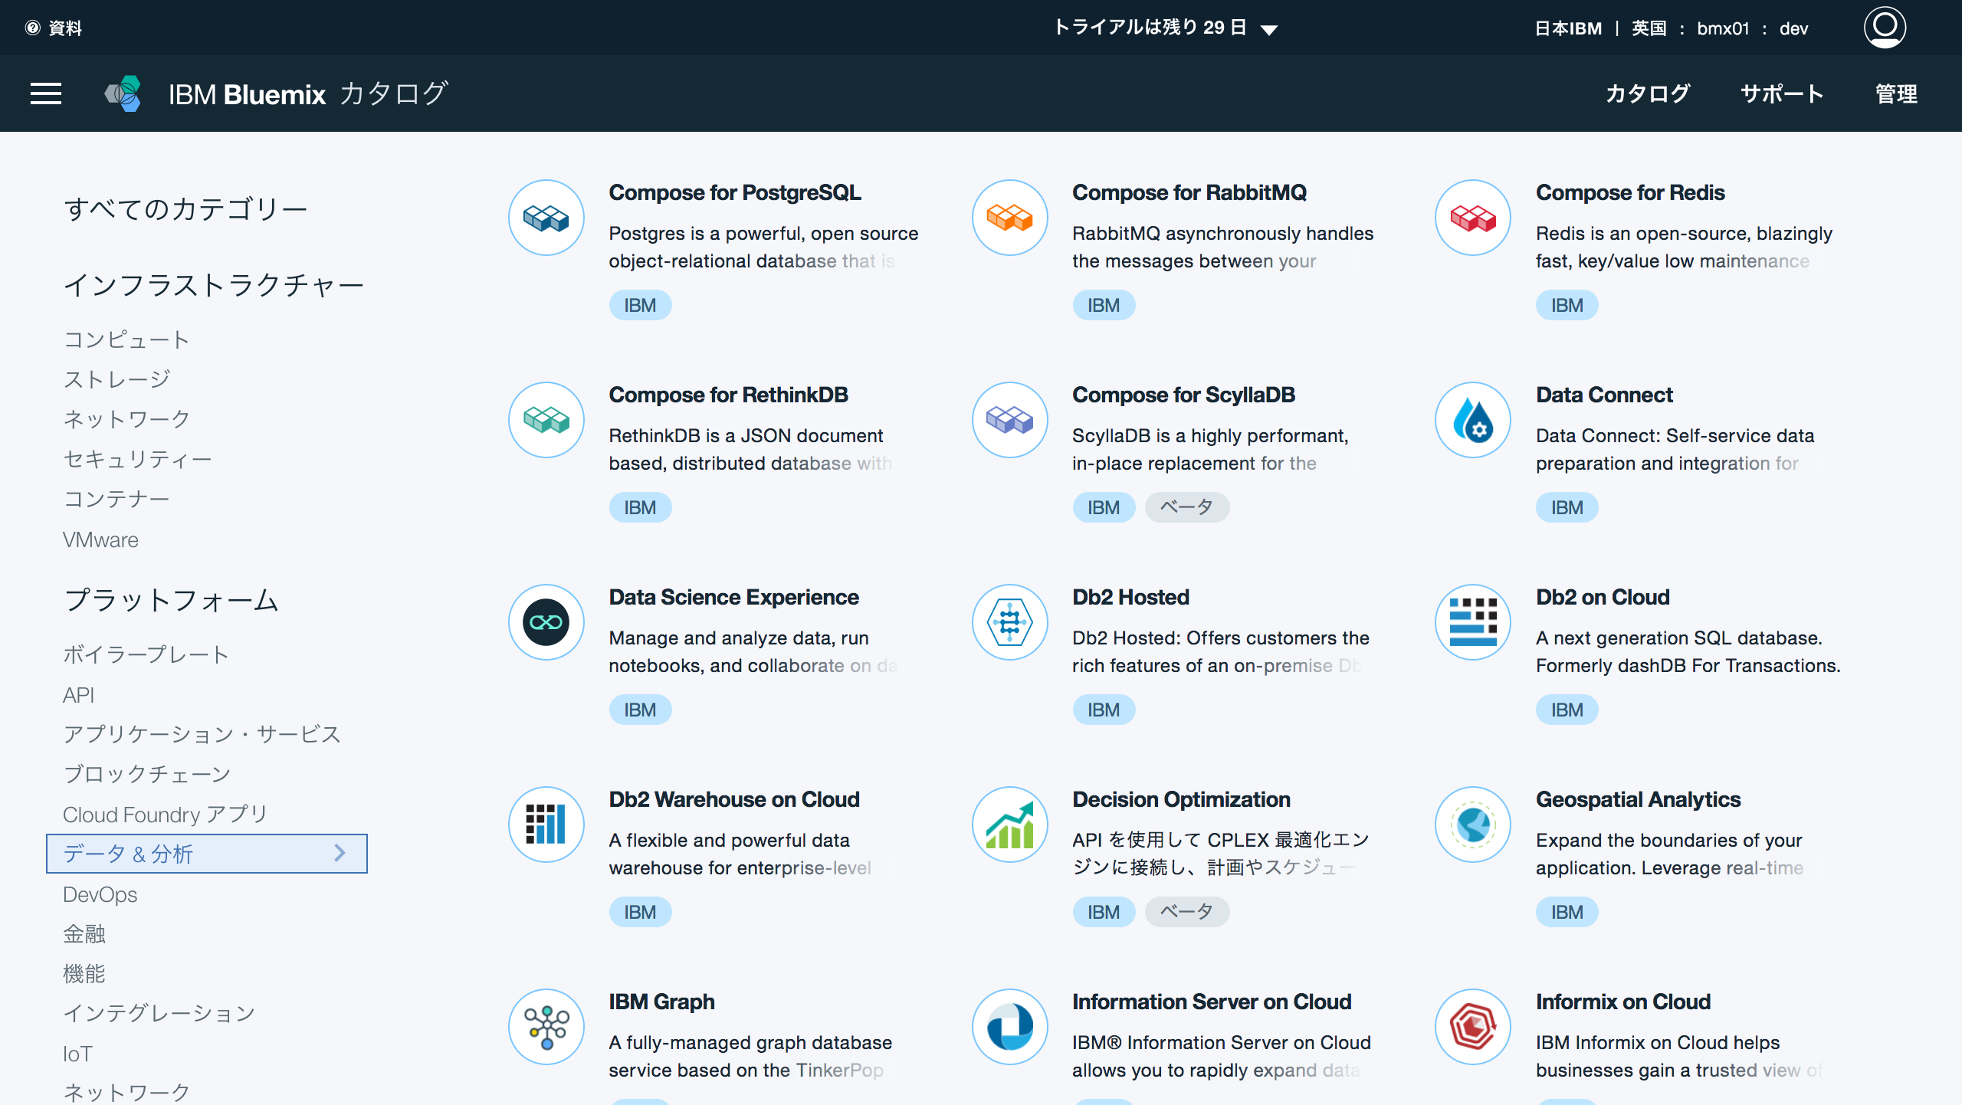
Bluemixポータルをカタログに切り替え、左の列から「データ＆分析」を選択し、「Data Science Experience」をクリックします

Slide 42
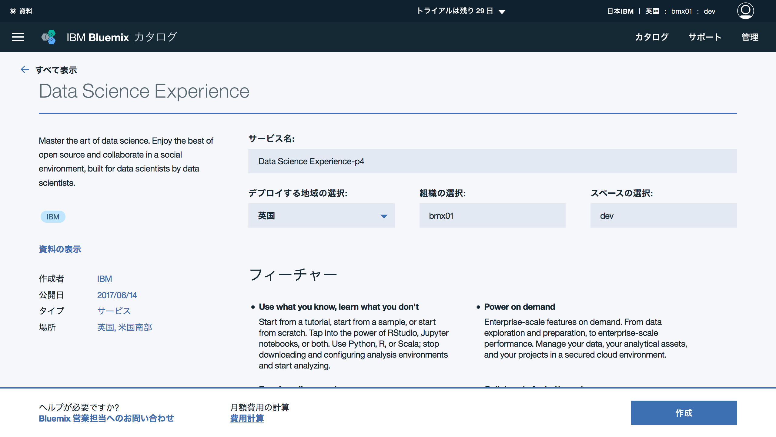
Defaultのまま「作成」をクリック

Slide 43
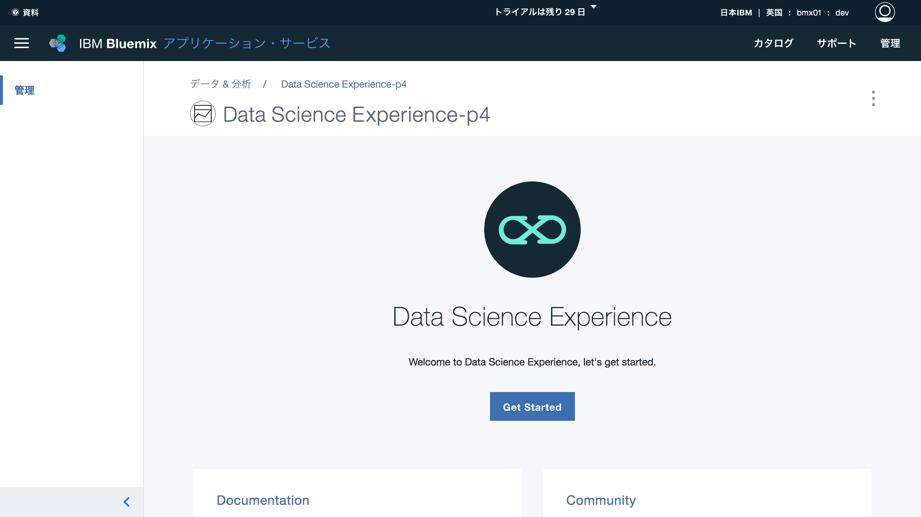
「Get Started」をクリック

Slide 44
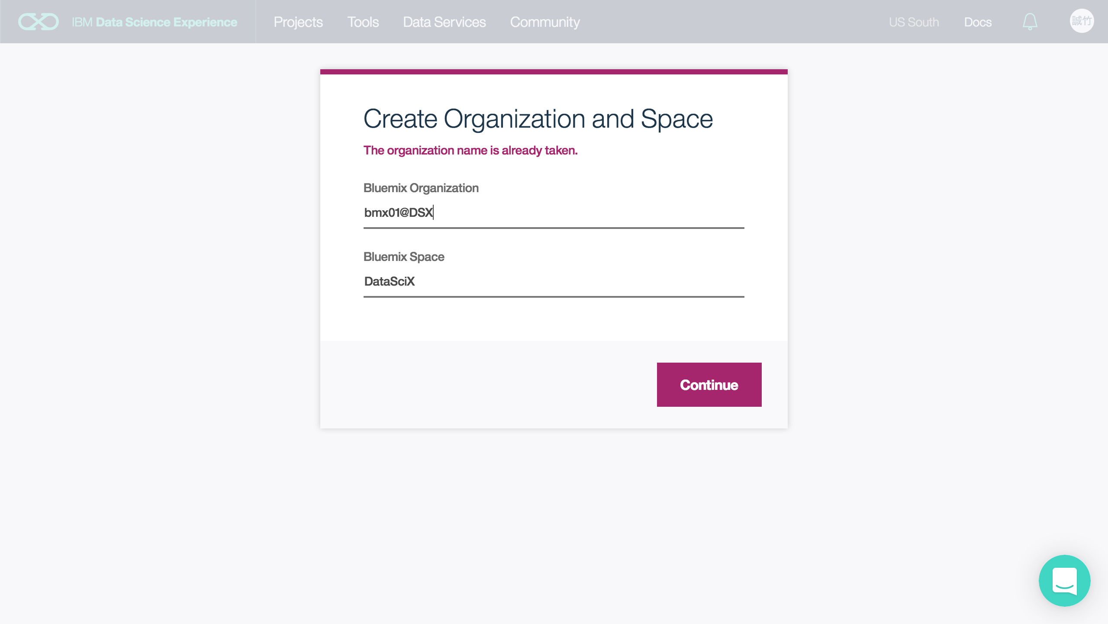
組織名を入力します。Bluemixのアカウント作成時に登録した組織名でOKですが、もしalready takenと言ってきたら違う名前を入力して下さい。スペース名はDefaultのDataSciXのままでOKです。
入力したら「Continue」をクリック。

Slide 45
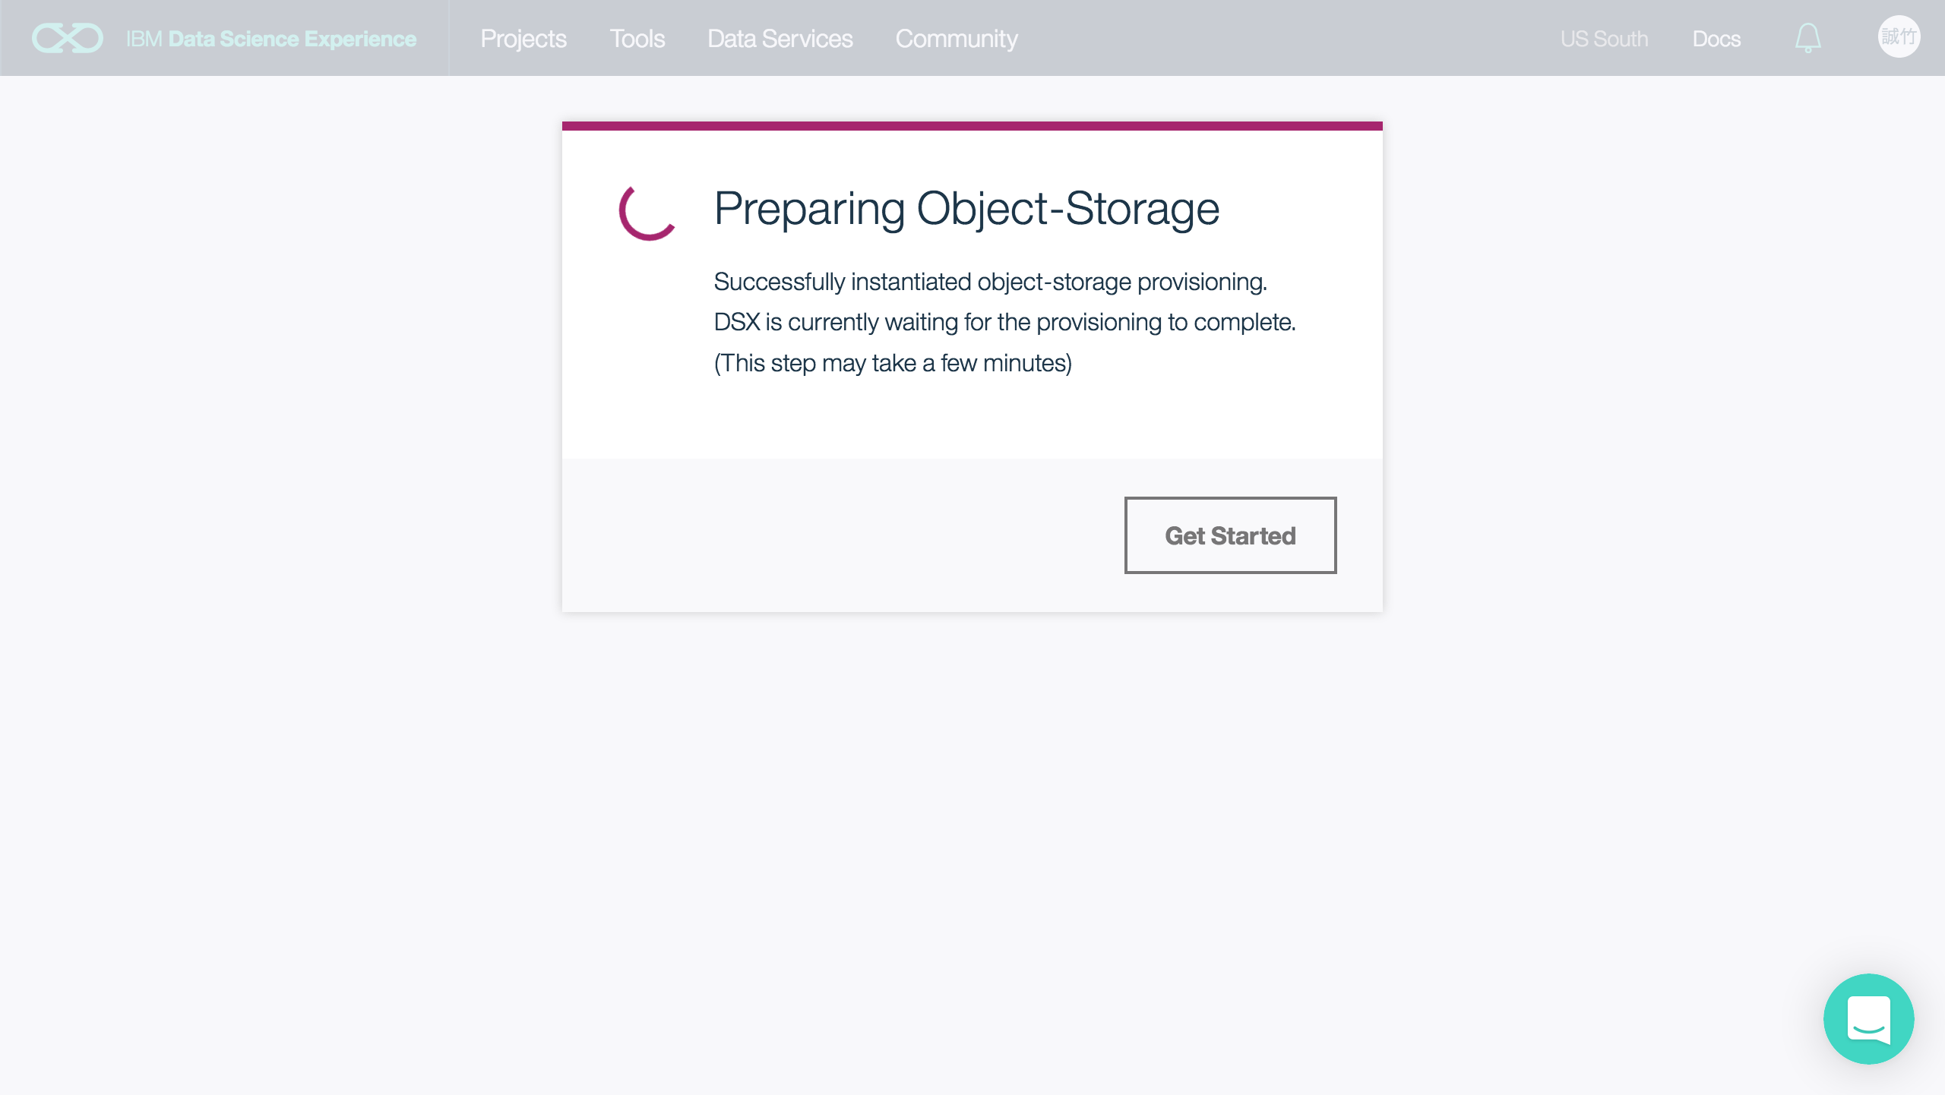

Slide 46
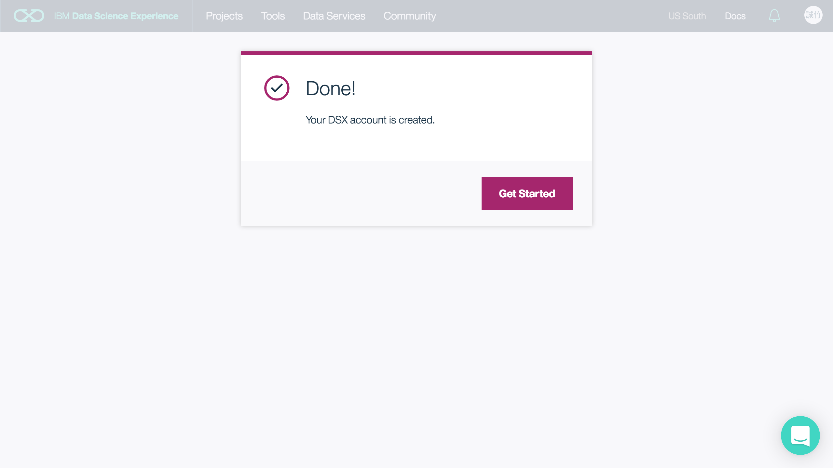
インスタンス作成が完了したら「Get Started」をクリック

Slide 47
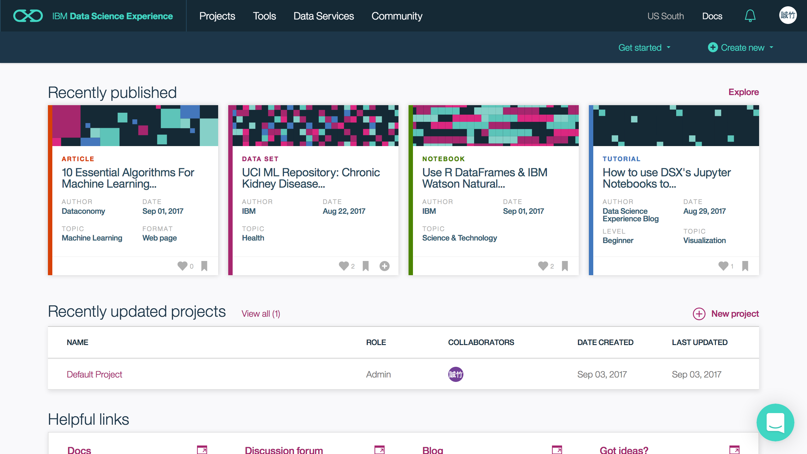
Data Science Experienceのポータル画面です。
http://datascience.ibm.comから直接入ることもできます。

Slide 48
04
Watson Visual Recognitionで画像解析する

Slide 49
04-1
Watson Visual Recognition Toolを起動する

Slide 50
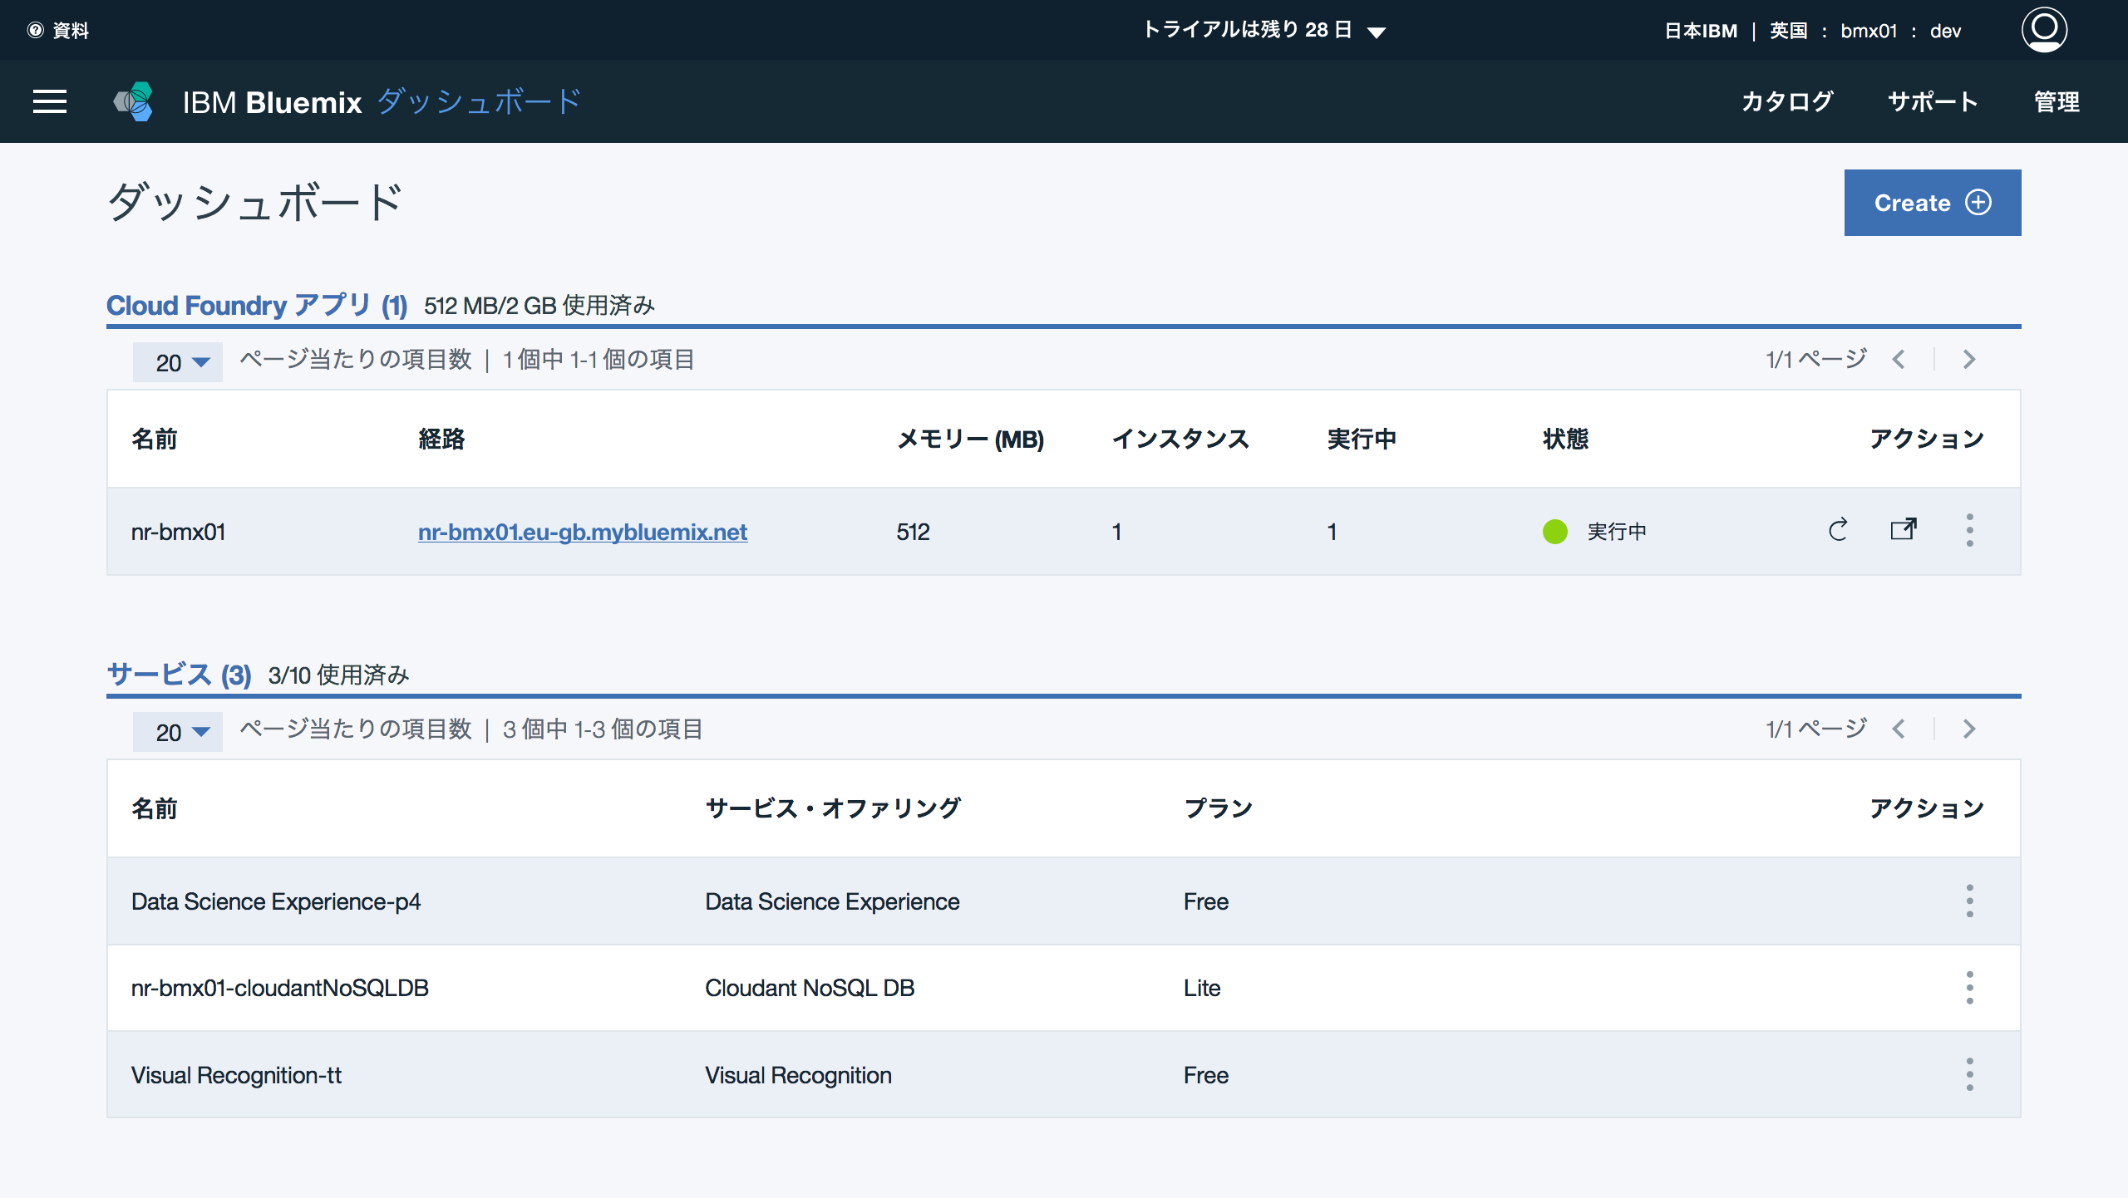
Bluemixのダッシュボードに戻って、Watson VRのサービスインスタンスを選択します

Slide 51
Visual Recognition Toolを起動します

Slide 52
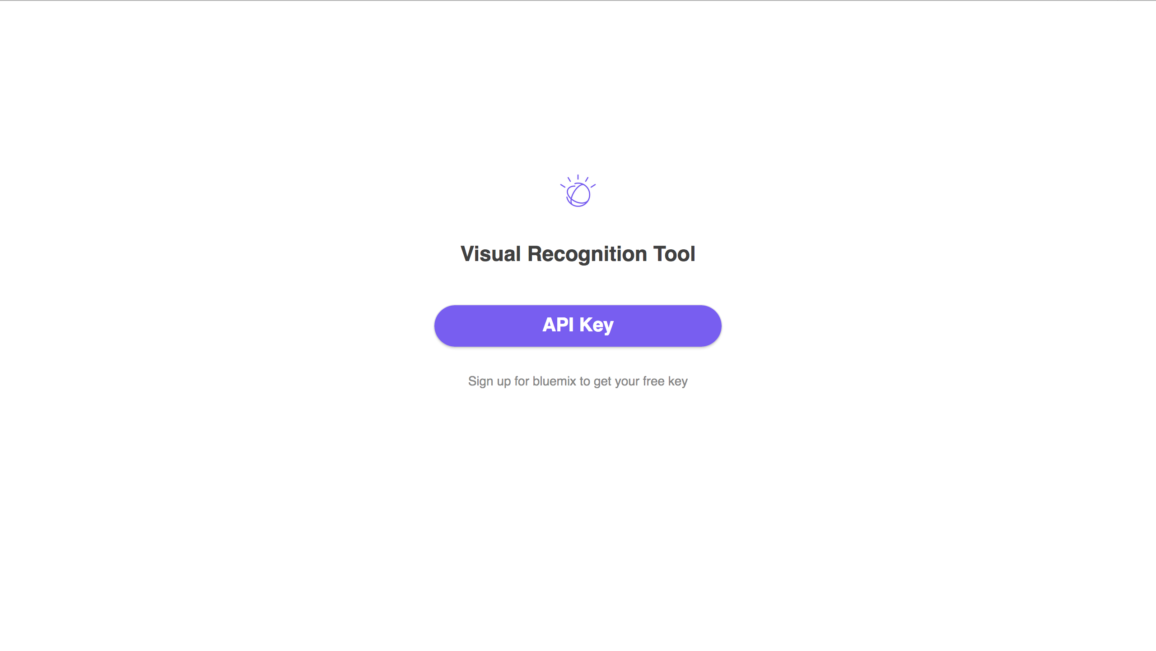
「API Key」をクリックします

Slide 53
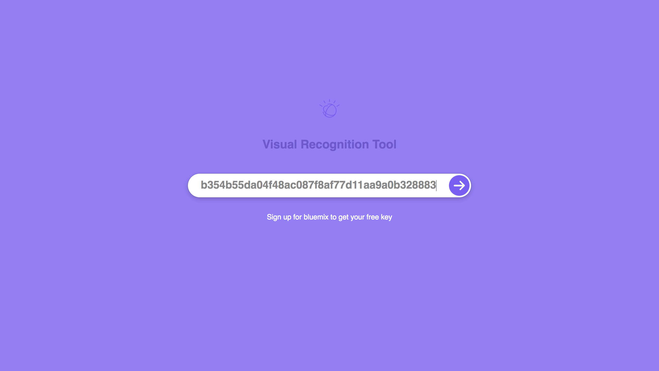
Watson VRのインスタンスを作成した時にメモしておいたAPI Keyをペーストし、「→」をクリックします

Slide 54
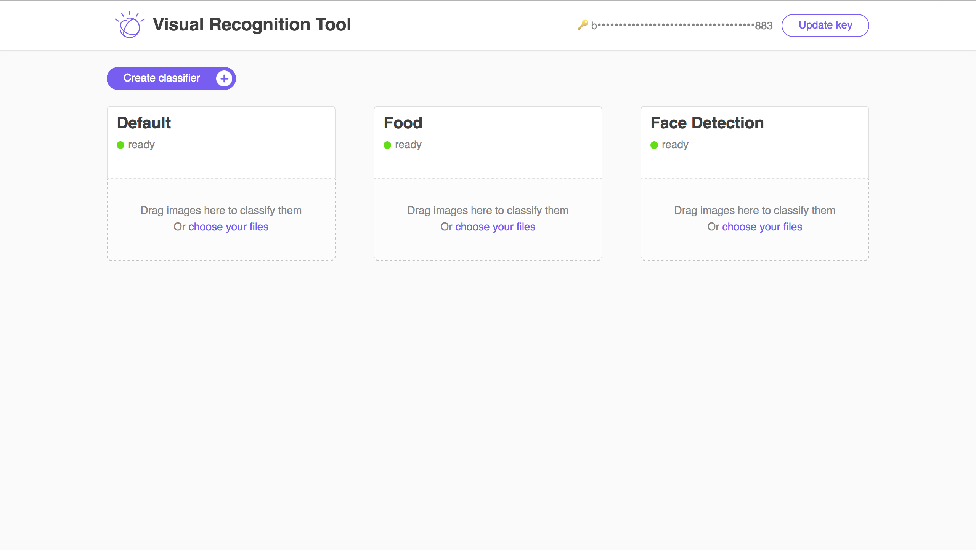

Slide 55
04-2
学習データをPCにダウンロードしておく

Slide 56
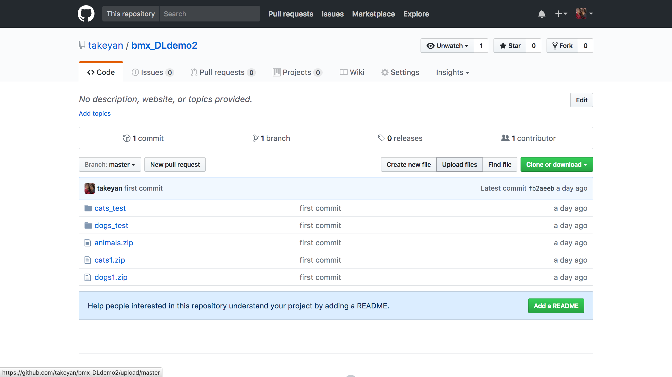
Watson VRに学習させる画像データ（犬と猫）をPCにダウンロードしておきます。以下のGitHubののURLを開いて下さい
https://github.com/takeyan/bmx_DLdemo2

Slide 57
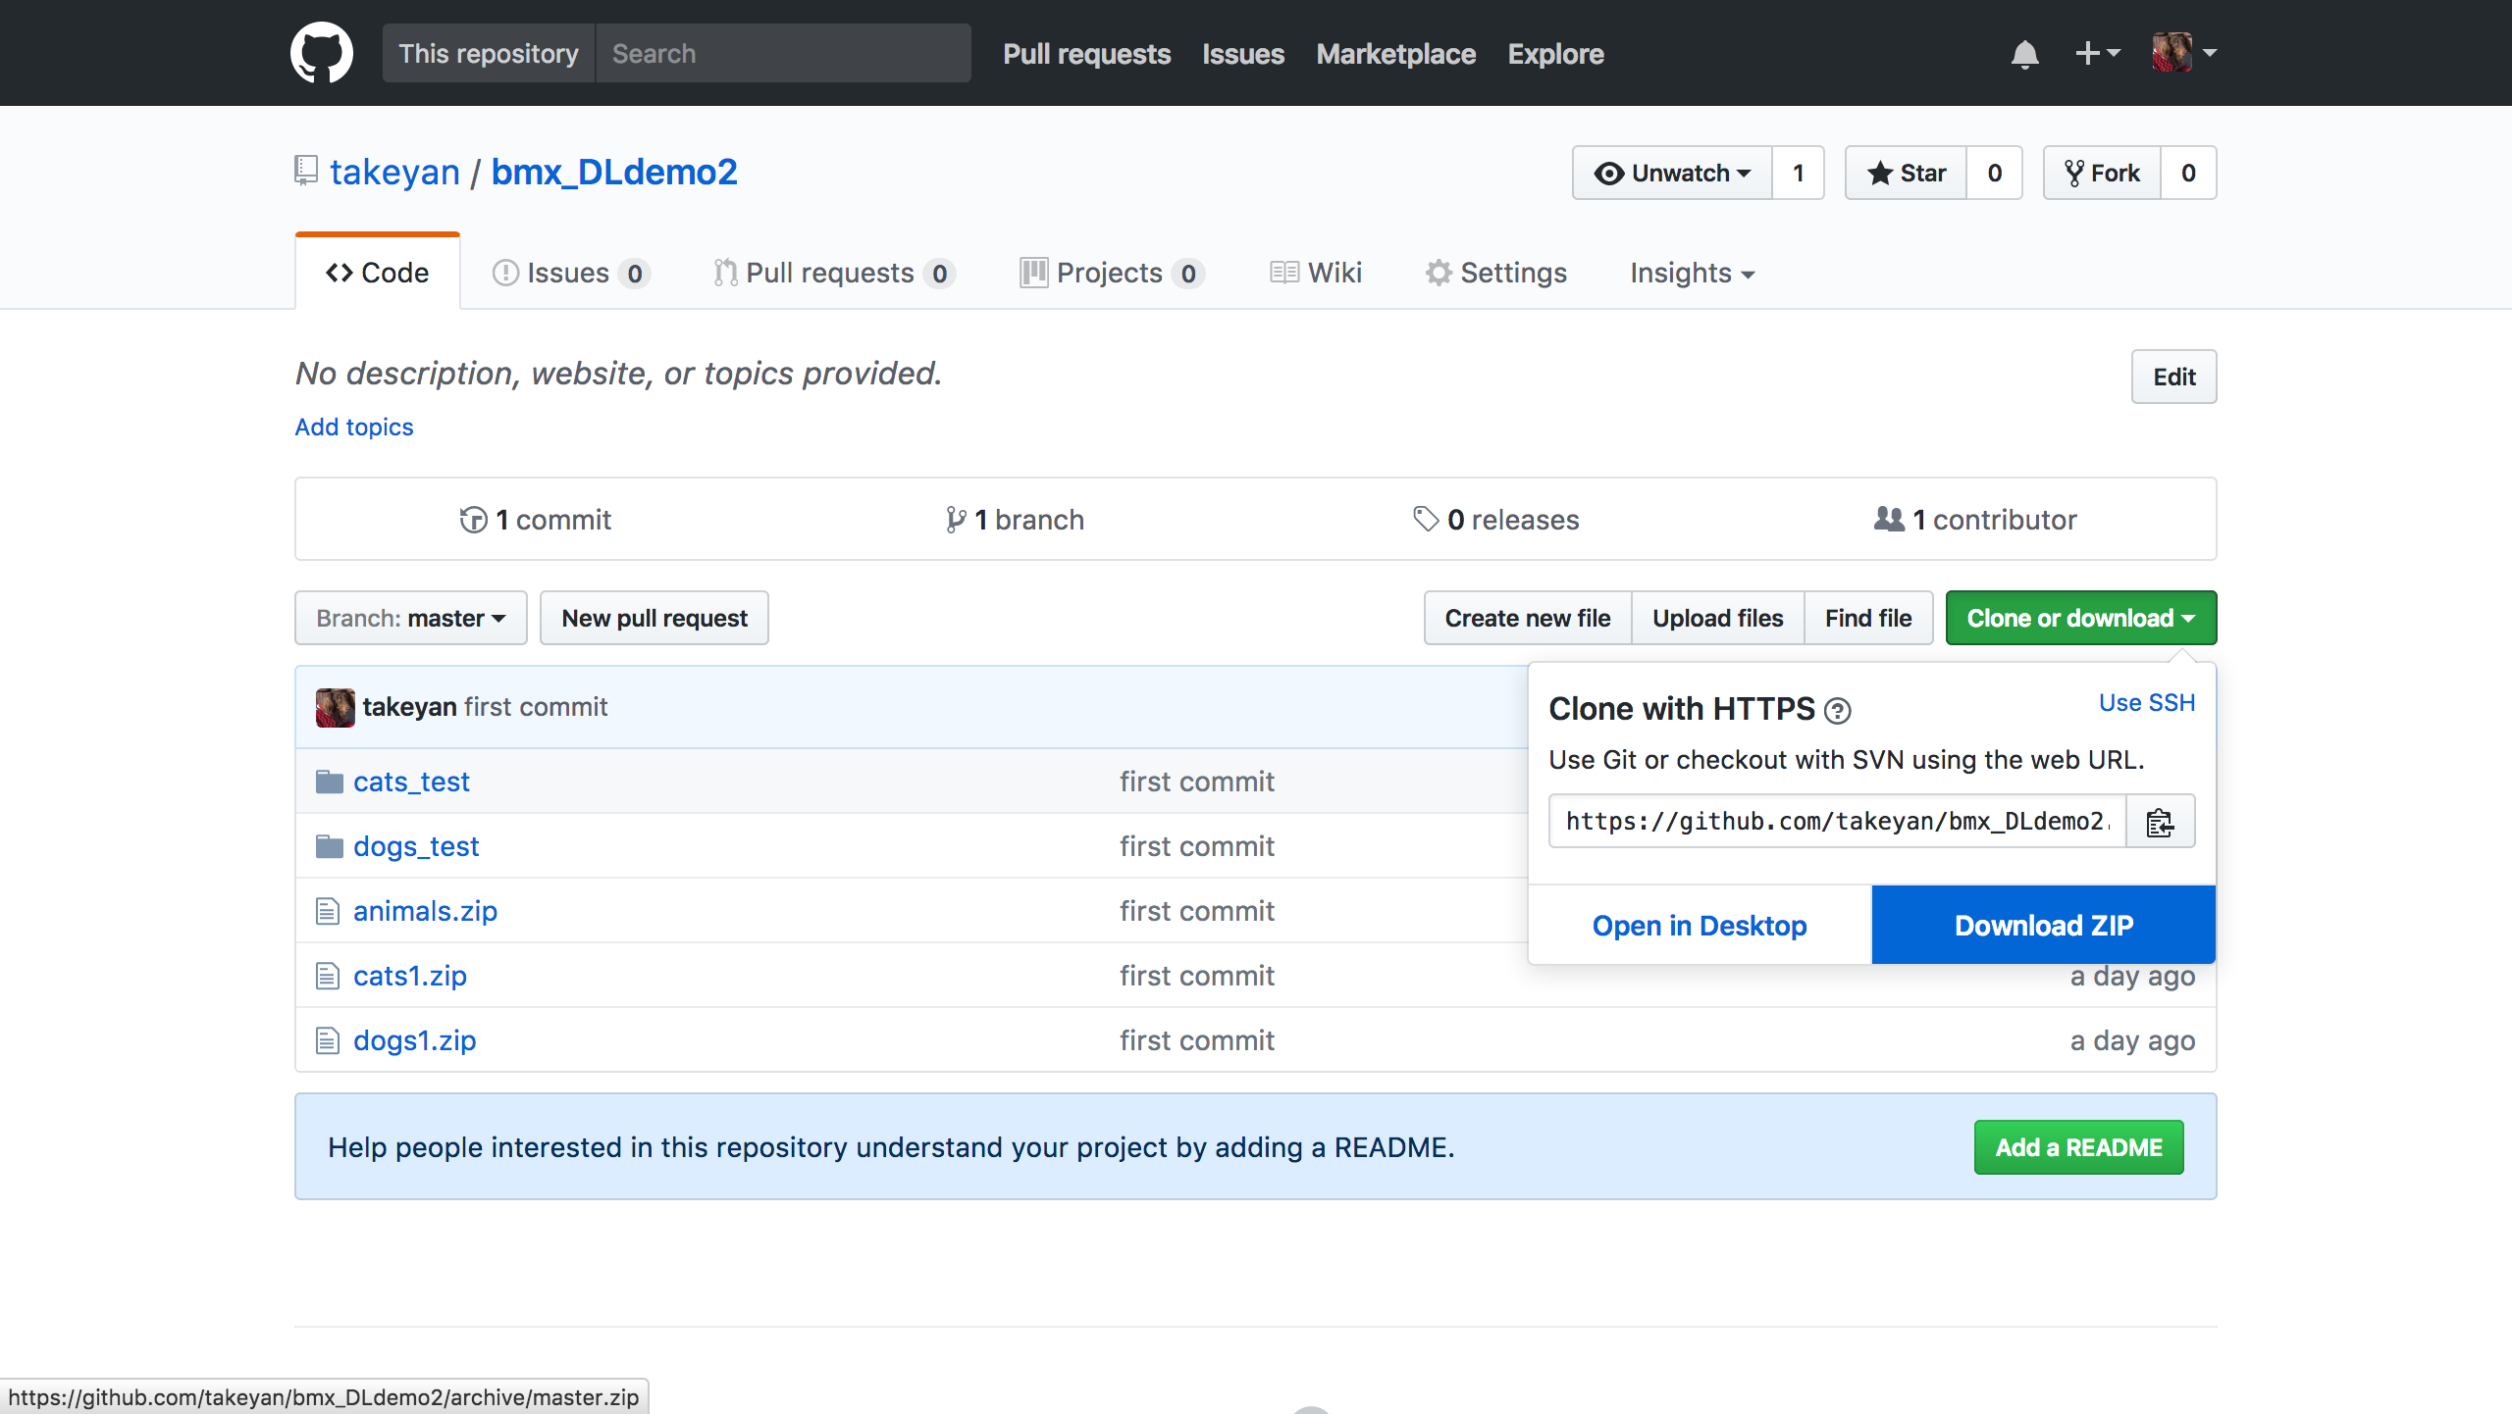
Download ZIPで一括ダウンロードします

Slide 58
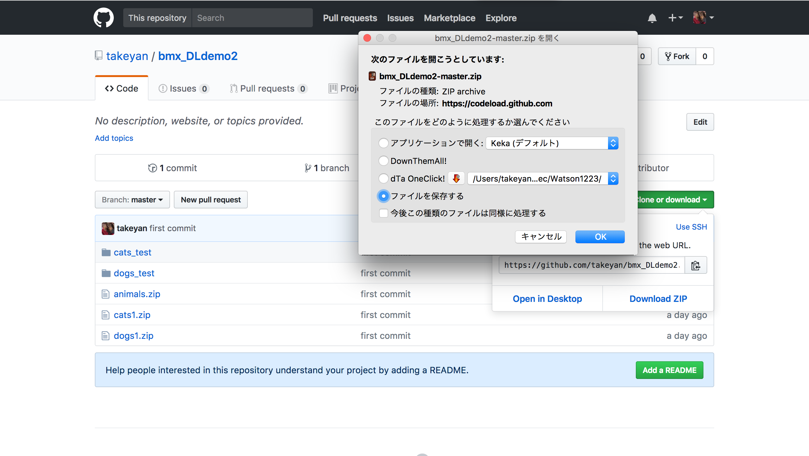
ZIPアーカイブ形式なので、ダウンロード後に展開しておいて下さい。

Slide 59
04-3
Watson VRに学習させる

Slide 60
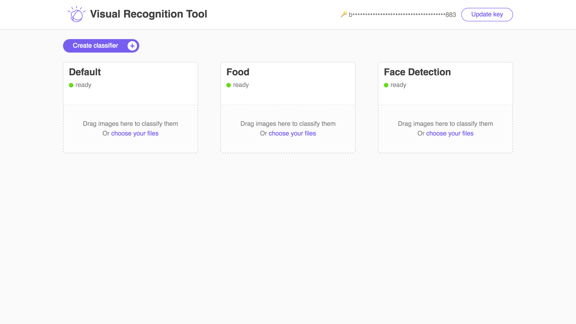
Visual Recognition Toolの画面に戻り、Create classfierをクリック

Slide 61
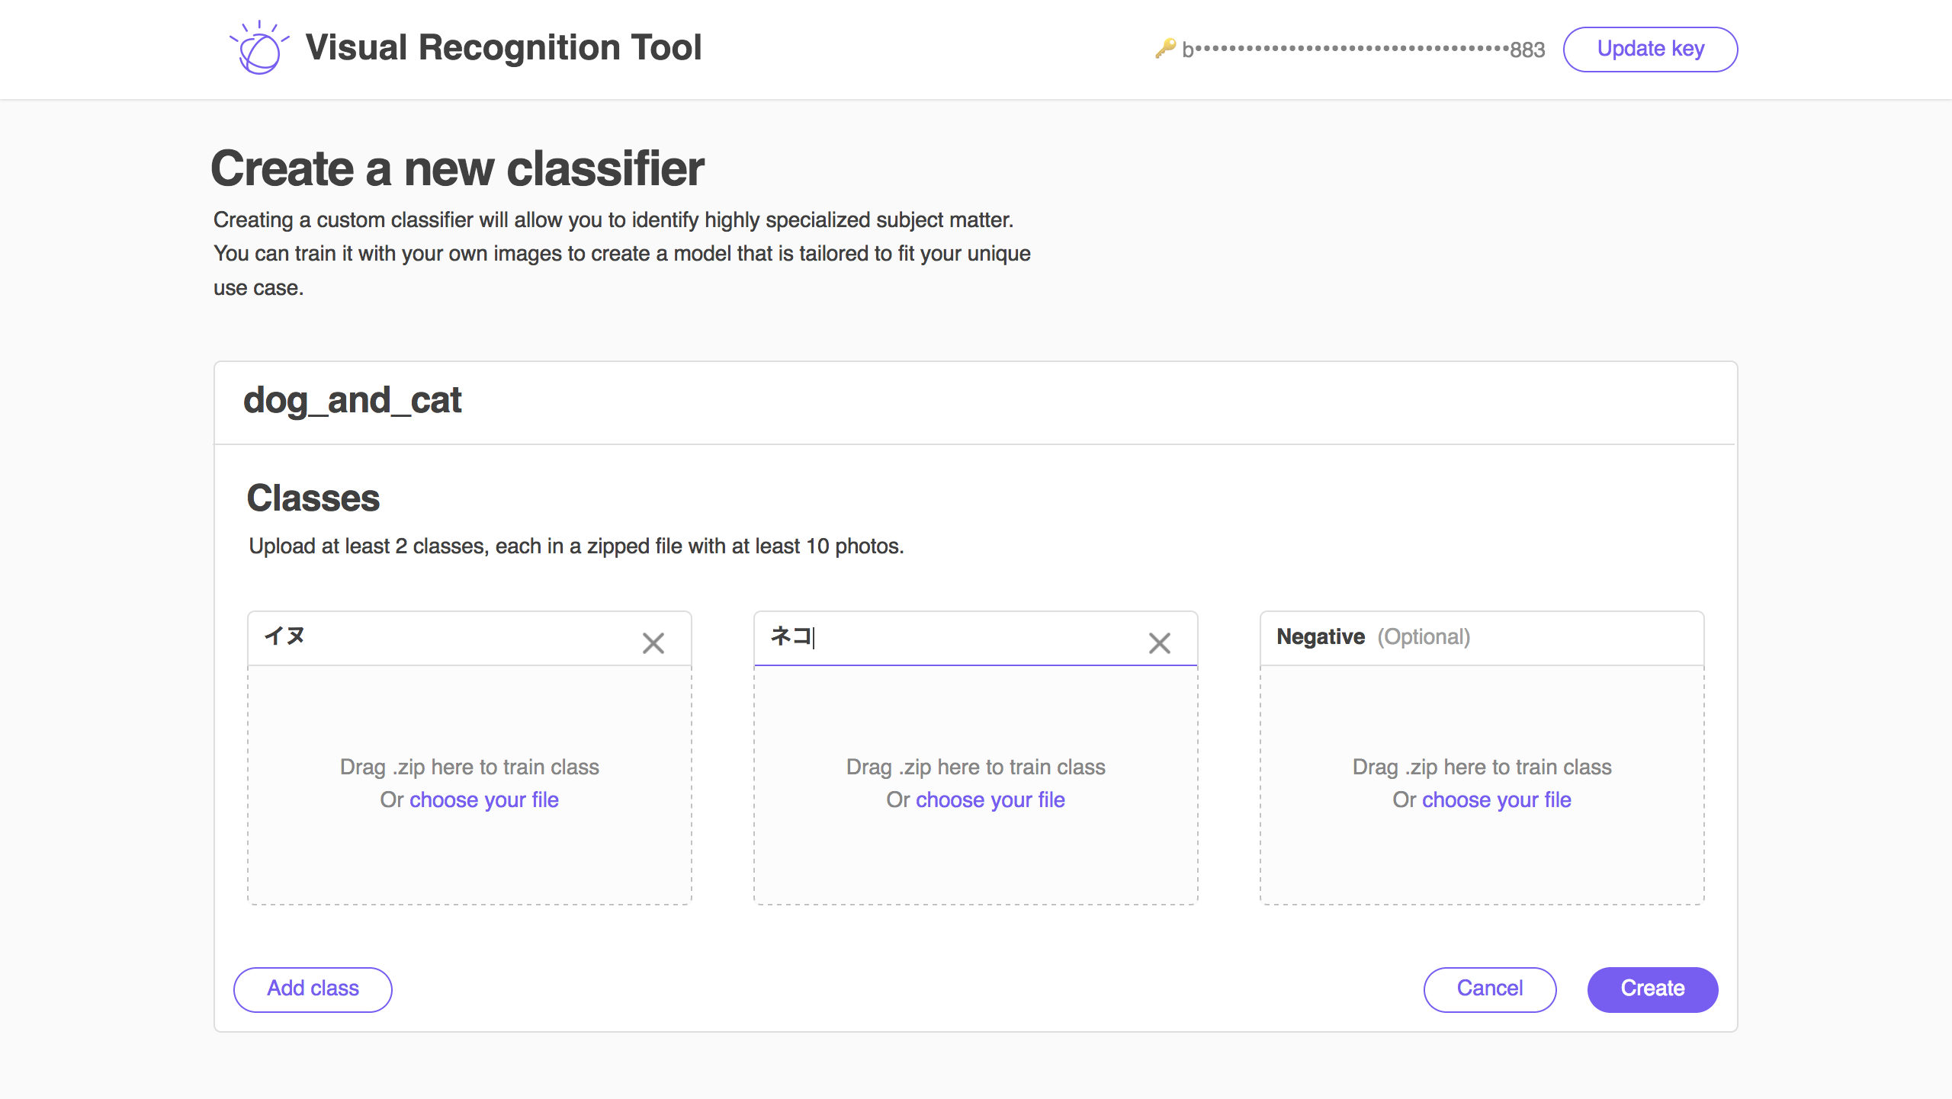
Classfier name, Class nameを記入します。Classfier名は英数字のみOKですが、Class名は日本語もOKです。Classは犬用、猫用の2つ作成します。
名前を記入したら、まずは犬用Classの「choose your file」をクリックして下さい。

Slide 62

先程ダウンロードしたファイルから、犬用にはdogs1.zipを選択します。同様に猫用にcats1.zip、Negative Class用にanimals.zipを選択して下さい。

Slide 63

ファイルの準備ができたら「Create」をクリック

Slide 64


Slide 65


大勢で同時に学習させると応答が遅くなるようです。
応答が遅い場合には、この場は以下のAPIキーで学習済の環境を使って下さい。
b354b55da04f48ac087f8af77d11aa9a0b328883
①画面右上の「Update Key」をクリックします
②API keyを入力（コピペ）して「Save key」をクリックします。学習が完了したとして手順を続けて下さい。

Slide 66

学習中です。このケースでは5分ほどかかる見込みです。

Slide 67

学習が完了しました。「choose your files」で犬の画像を入力してみましょう。

Slide 68

先程ダウンロードしたファイルのうち、dogs_testフォルダに犬の写真、cats_testフォルダに猫の写真がありますので、どれか選んでアップロードして下さい。

Slide 69

犬の写真を入力して、「イヌ」と判定されました

Slide 70

Classifier名「dog_and_cat」の下に表示されているdog_and_cat_599534127等の文字列（classfier id）は後ほど使うので、メモアプリ等にコピペしておいて下さい。

Slide 71
05
Node-REDでWatson VRを呼び出すアプリを作成する

Slide 72

Bluemixのダッシュボードに戻り、Node-REDインスタンスの経路のURLをクリックします。Node-REDが呼び出されるので、パレットの画面まで進んで下さい。

Slide 73


パレット画面右上端の をクリックします

Slide 74

「読み込み」→「クリップボード」と進んで下さい。

Slide 75

作成済のフロー（Node-REDアプリ）をここで読み込みます

Slide 76

フローデータはWatson VR学習用データとおなじGitHubのリポジトリにあります。以下のGitHubのURLを開いて、WatsonVR.jsonをクリックして下さい。
https://github.com/takeyan/bmx_DLdemo2

Slide 77

WatsonVR.jsonの中味を「Ctrl+c」等でクリップボードにコピーして下さい。

Slide 78

Node-REDに戻って、クリップボードのデータをペーストし、「読み込み」をクリックして下さい。

Slide 79

パレット上にフローが現れます。フローはマウスカーソルの動きに合わせて移動します。フローを定着したい場所で右クリックして下さい。

Slide 80

フローの各ノードを設定します。まずはvisual recognitionのノードをダブルクリックして下さい。

Slide 81

ノード編集画面が表示されました。先にメモアプリに保存しておいたAPI Keyをここにコピペします。

Slide 82

メモアプリに保存してなかった場合は、Watson VRのサービス資格情報からapi_keyの値をコピペして下さい。

Slide 83

コピペしたら「完了」をクリック

Slide 84

次にdogs_and_cats_....のノード（ファンクションノード）をダブルクリックします。

Slide 85

JavaScriptコードの2行目に、メモアプリに保存しておいたclassfier idをコピペして下さい。

Slide 86

メモアプリに保存してなかった場合は、Visual Recognition Toolからclassfier idの値をコピペして下さい。

Slide 87

2行目を編集したら「完了」をクリック

Slide 88

次にInjectノードをダブルクリックします。

Slide 89

injectノードのペイロードに、入力する画像のURLを入力します

Slide 90

GitHubのプロジェクトの画像データのURLを使用します。
犬の画像はdogs_testフォルダ、猫の画像はcats_testフォルダにあります。

Slide 91

フォルダをクリックして画像ファイルの中味を表示し、更にマウスの右クリックで「画像だけを表示」を選択します

Slide 92

このページのURLをコピペします

Slide 93

ペイロードを編集したら「完了」をクリック

Slide 94

修正を反映するため「デプロイ」をクリックします

Slide 95

右側の表示画面を「デバッグ」に切り替えます

Slide 96

injectノードの左側のタブをクリックするとアプリが起動します。
injectノードに指定したURLがWatson VRに送付され、応答がデバッグ画面に表示されます。

Slide 97

デバッグ画面の応答データを展開していくと、Watson VRの画像判定結果にたどりつきます。

Slide 98

判定用の画像データはPAKUTASOから入手しました。
https://www.pakutaso.com/

Slide 99
06
DSXのjupyter notebookでTensorFlowを動かす

Slide 100

GitHubに公開されているサンプルを利用して、DSX上でTensorFlowを動かしてみます
https://github.com/oimou/jupyter-notebooks/blob/master/Jupyter%20Notebook%E3%81%A7%E3%81%84%E3%81%98%E3%81%A3%E3%81%A6%E5%AD%A6%E3%81%B6TensorFlow%20-%20MNIST%20For%20ML%20Beginners.ipynb

Slide 101
DSXのポータルでDefault Projectをクリックします

Slide 102

add noebooksをクリックします

Slide 103

From URLのタブに切り替えて、Notebook URLに先程のGitHubのサンプルのURLをコピペし、「Create Notebook」をクリックします

Slide 104

サンプルがコピーされました

Slide 105


複数のセルに分割して記述されているpythonのコードを、上から順に実行していきます
①実行したいセルを選択して
② をクリックして実行する
まずはNotebook中のセルを上から順番に最後まで実行してみよう

Slide 106

途中でWARNINGが表示される箇所があります。下記の要領で対応して下さい。
init = tf.initialize_all_variables()をそのまま実行するとWARNINGが表示される
WARNINGメッセージどおり、tf.global_variables_initializer()に置き換えて再実行する

Slide 107

時間に余裕があったら、コードを変更して動作の変化を確認してみて下さい。

